Slide 1
Vozila in oprema
Tečaj Pionir I

Slide 2
Gasilska vozila
01

Slide 3
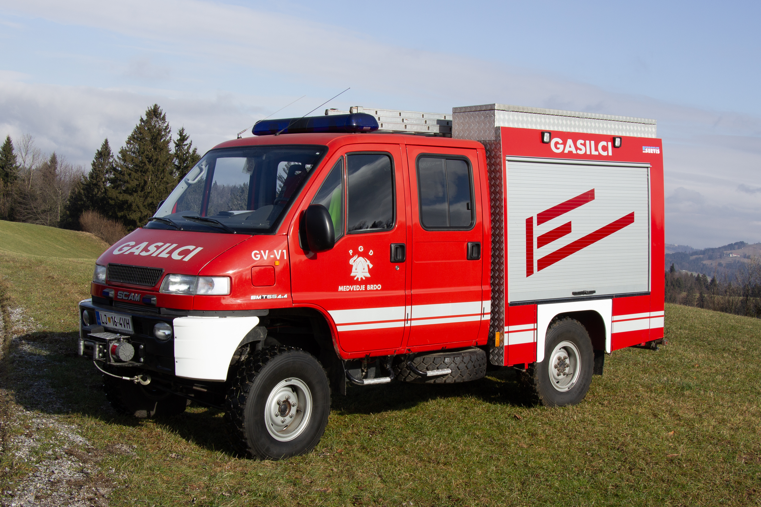
GVV-1
Manjše gasilsko vozilo z vodo
Posadka 1+5 … 1+8
Oprema za gašenje in reševanje
Prenosna motorna brizgalna najmanj PFPN 10-750
Navijak z visokotlačno cevjo
Rezervoar z minimalno 300 l vode

Slide 4
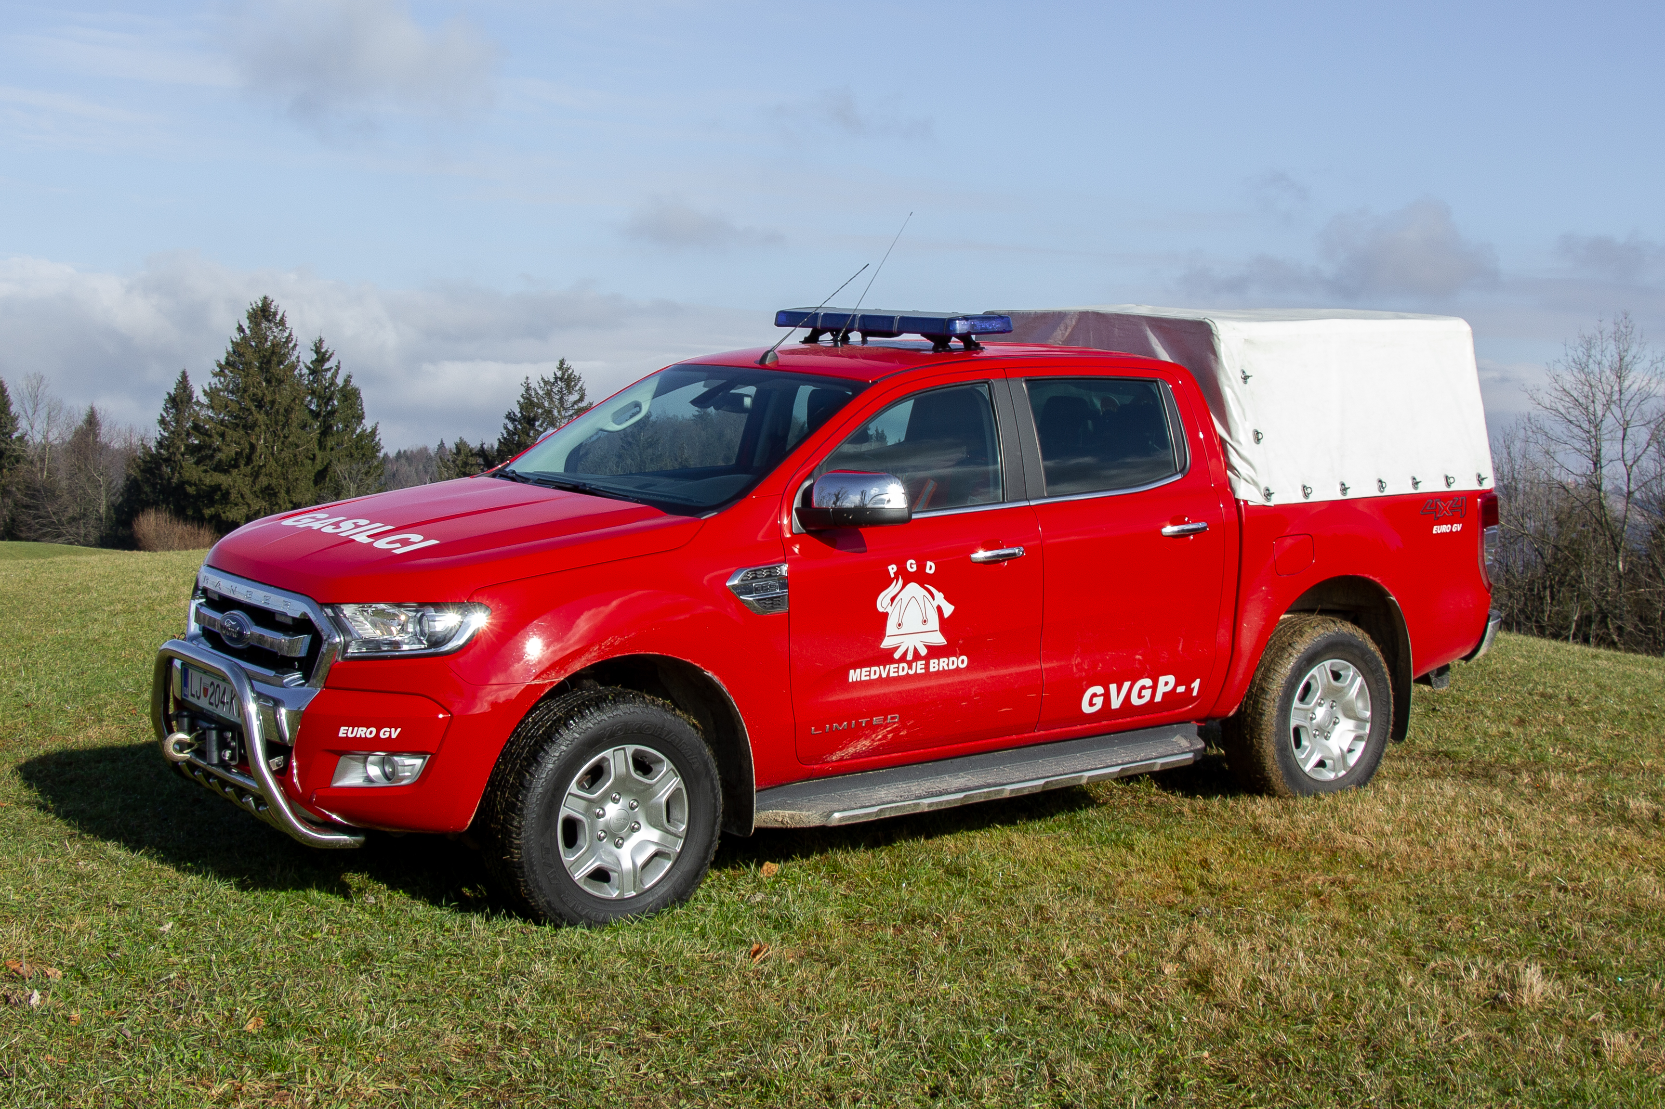
GVGP-1
Manjše gasilsko vozilo za gašenje gozdnih požarov
Posadka 1+3 ali 1+4
Pogon 4×4
Visokotlačna črpalka
Vsaj en hitronapadalni navijak
Rezervoar za 200 do 800 l vode
Gasilska oprema za gašenje gozdnih požarov

Slide 5
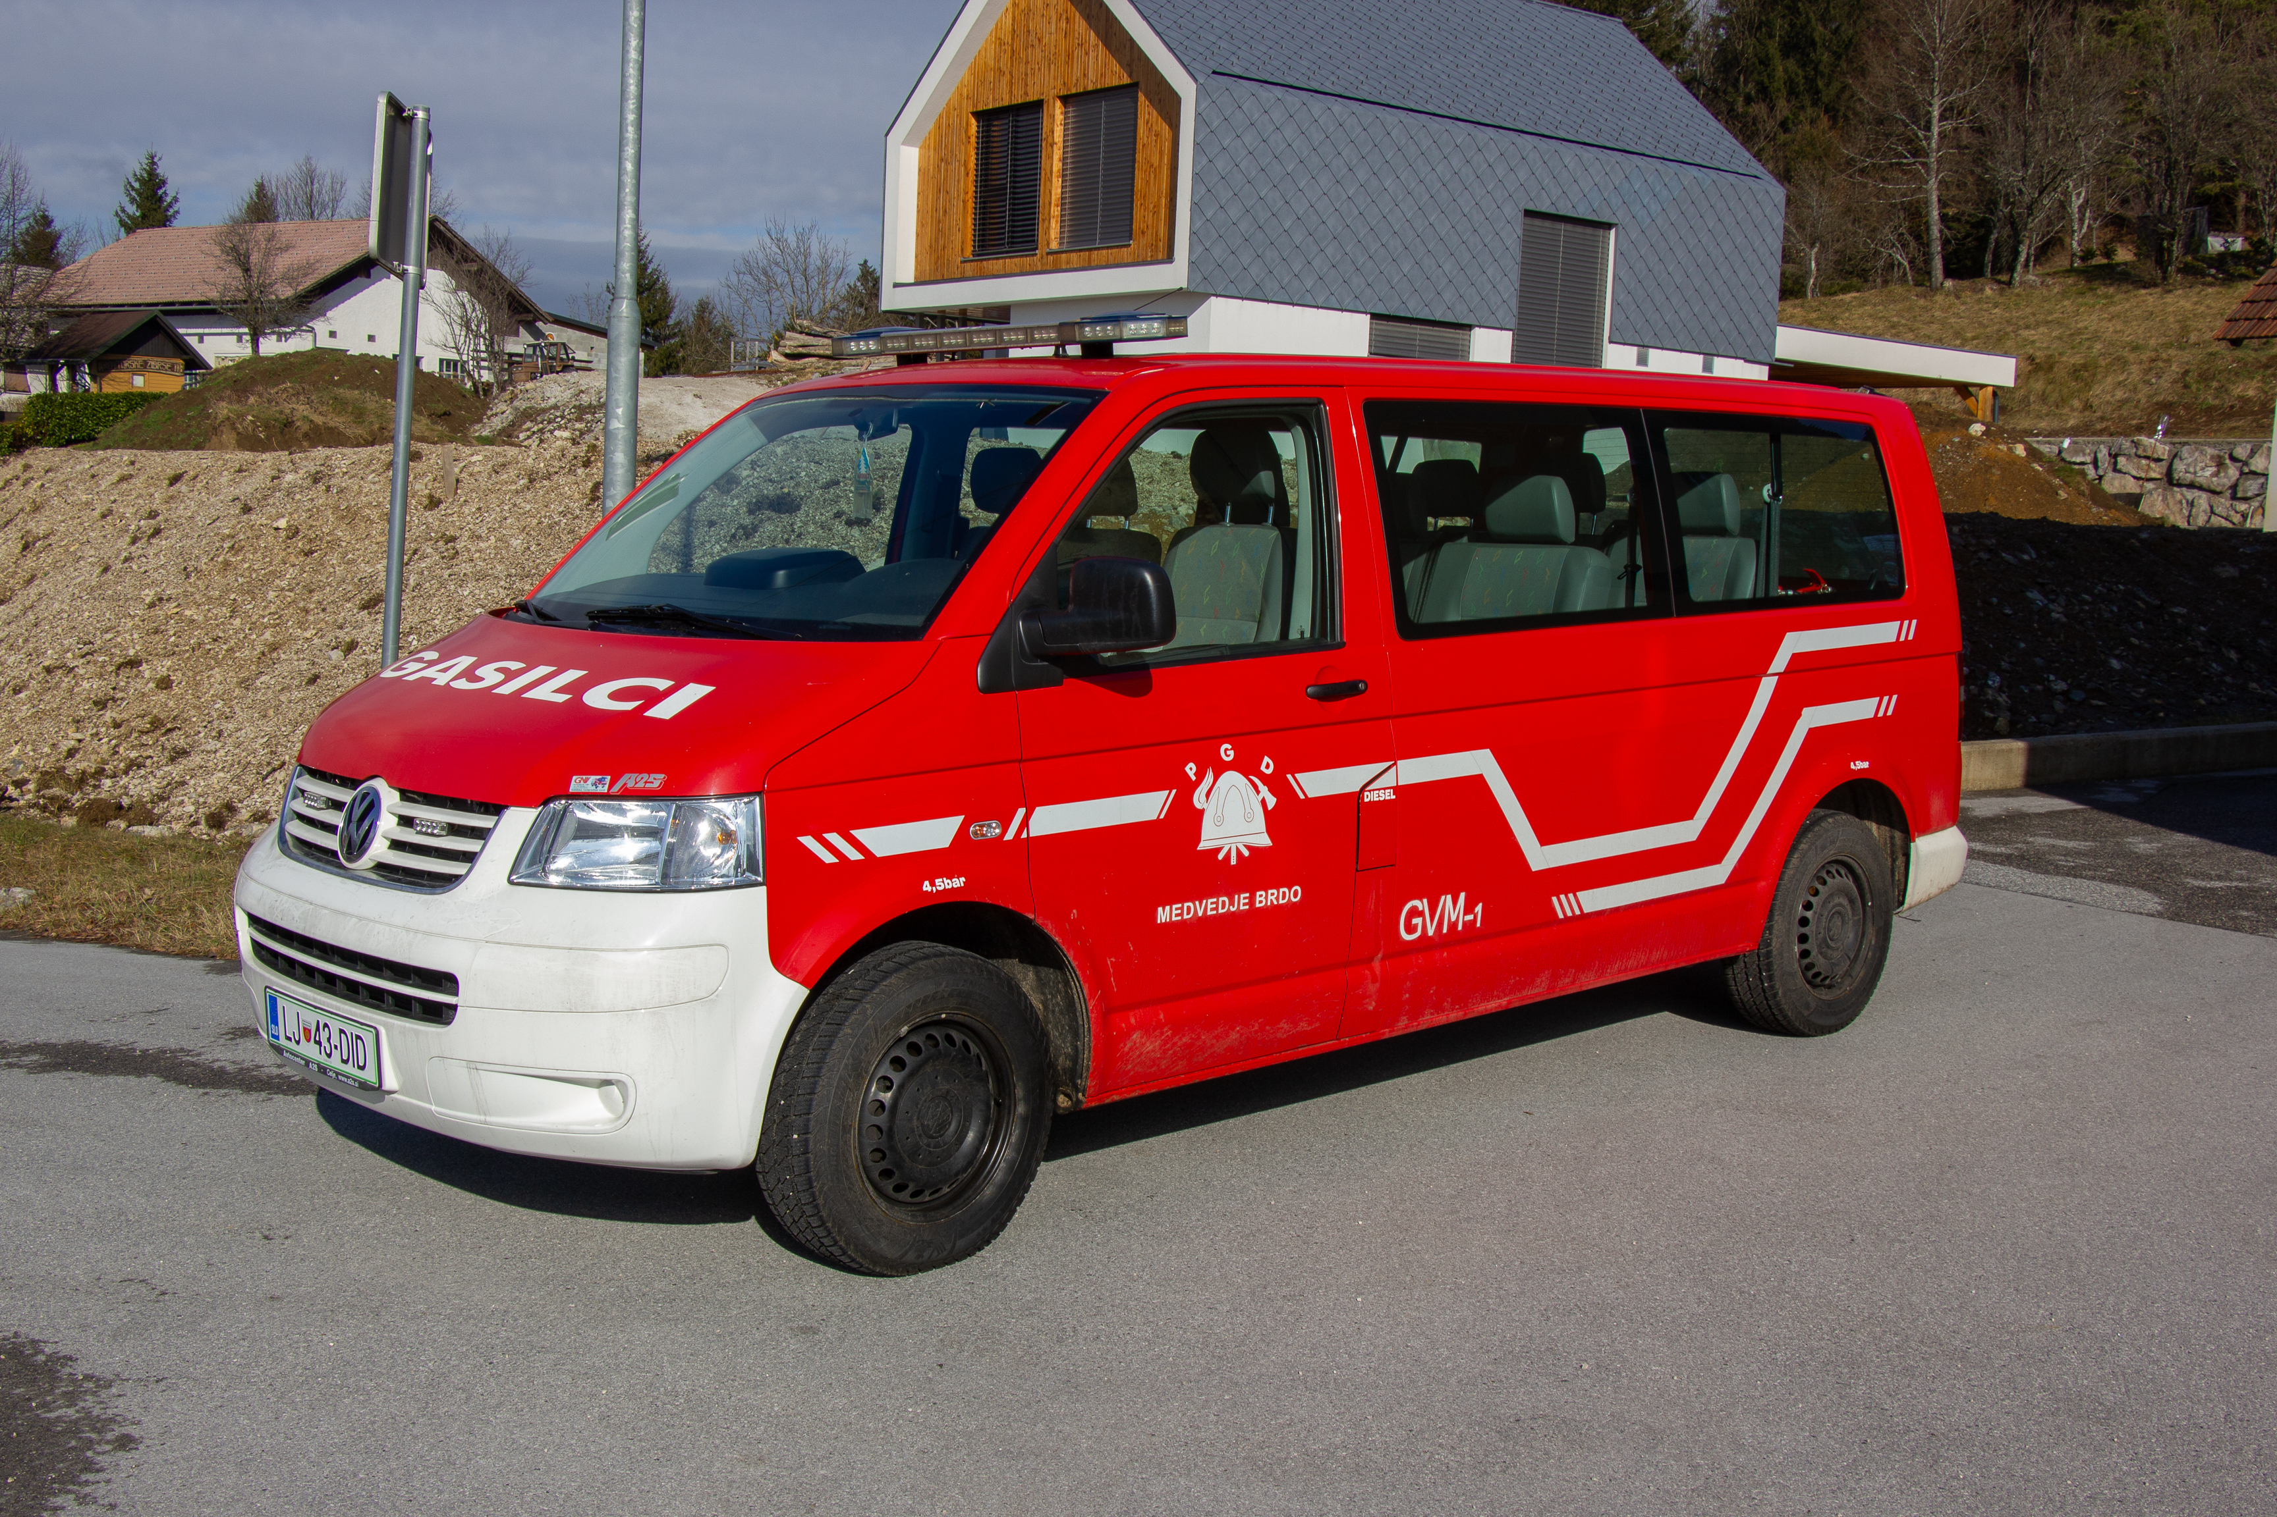
GVM-1
Gasilsko vozilo za prevoz moštva
Posadka 1+7 ali 1+8
Vozilo za prevoz gasilcev in osebne opreme

Slide 6
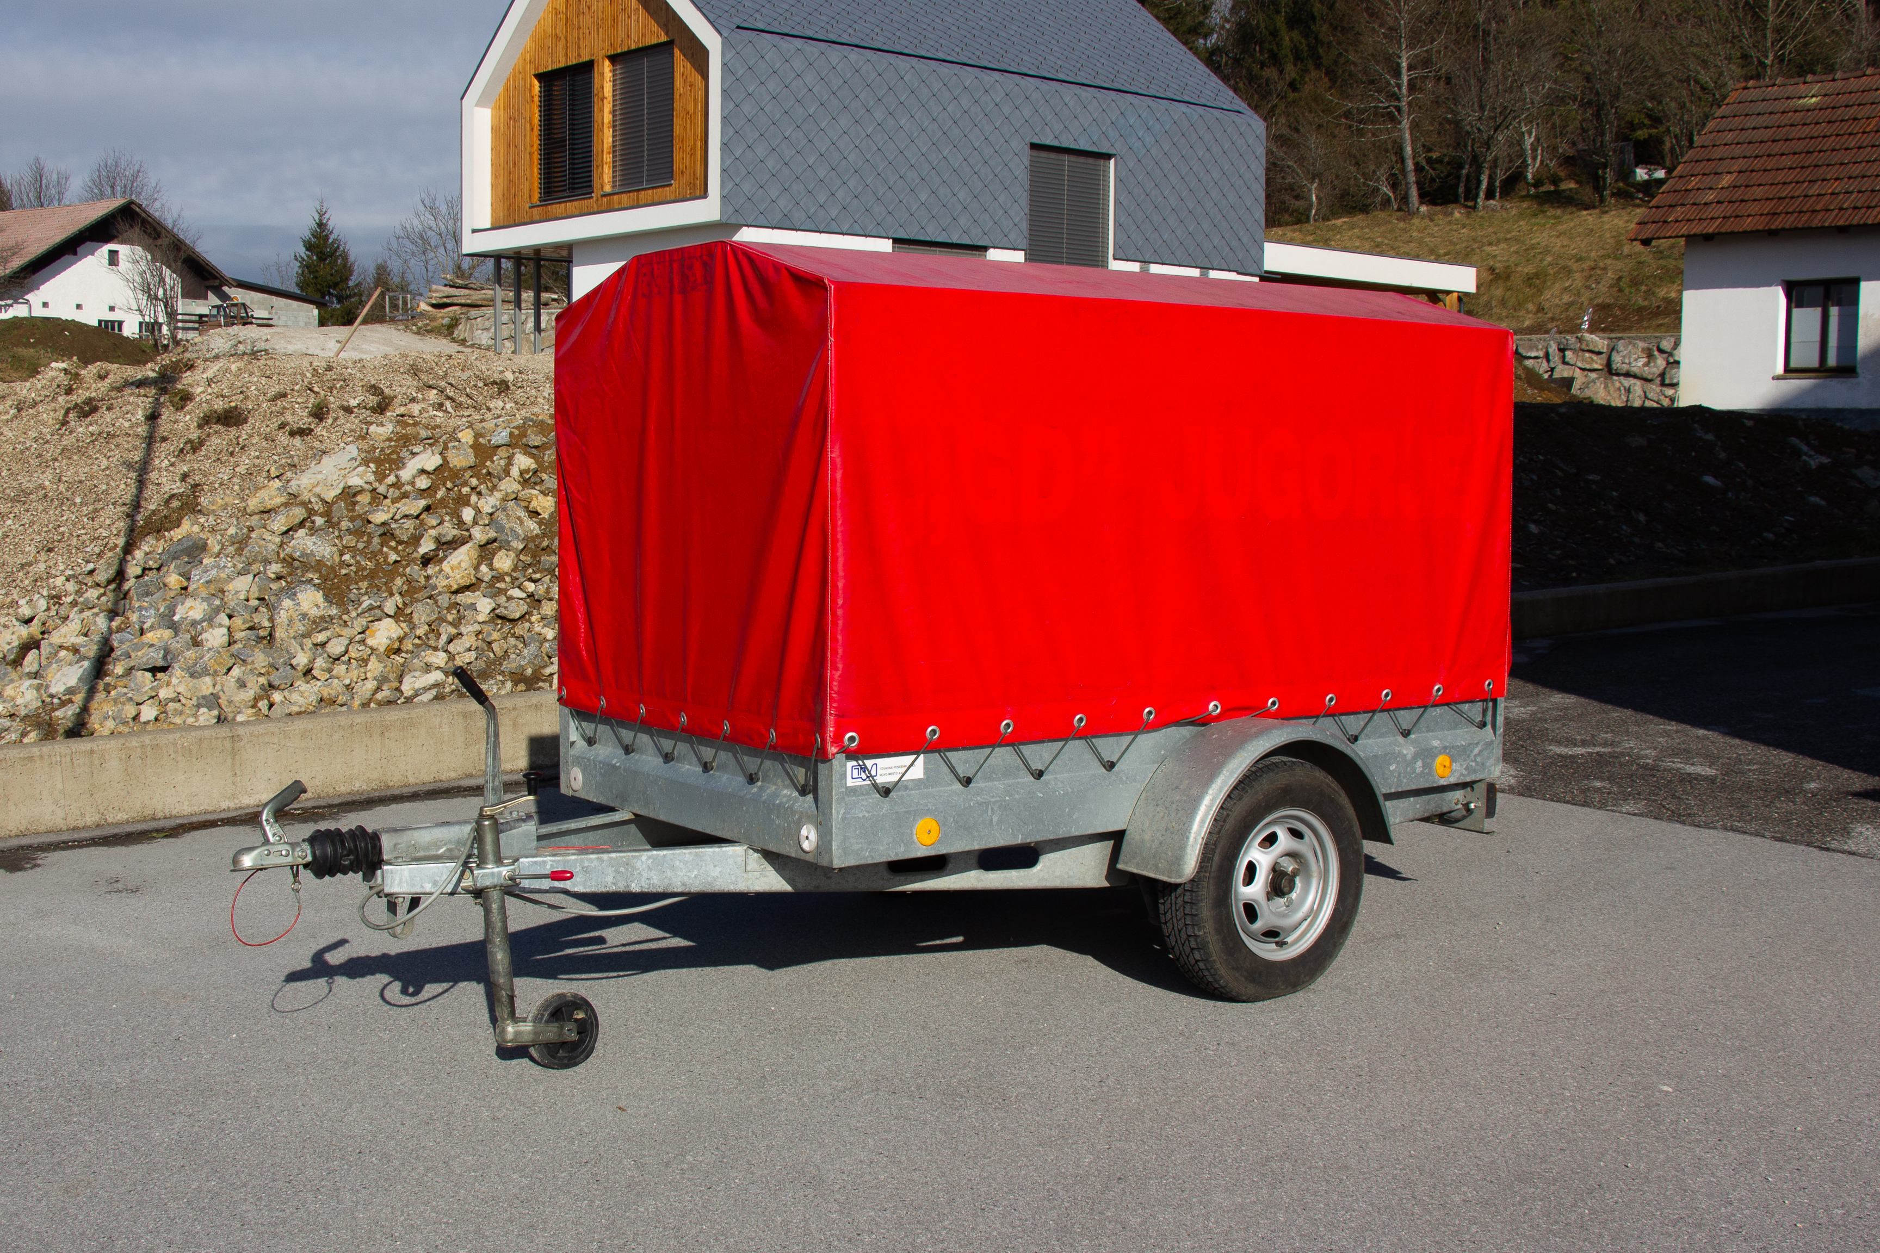
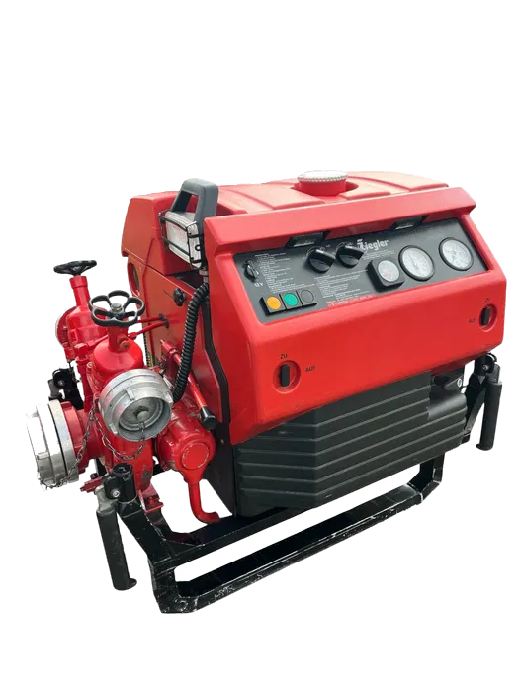
PMB
Priklopnik s prenosno motorno brizgalno
Uporablja se za prevoz prenosne motorne brizgalne

Slide 7
Gasilsko orodje in oprema za gašenje
02

Slide 8
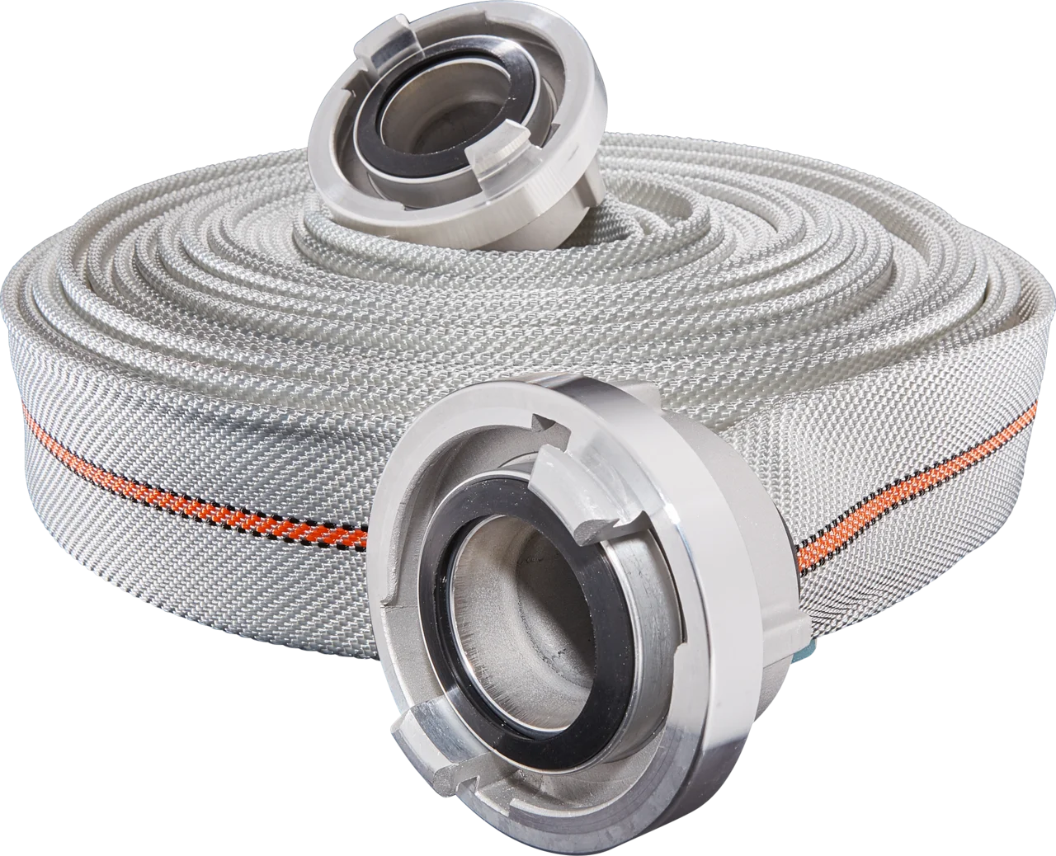
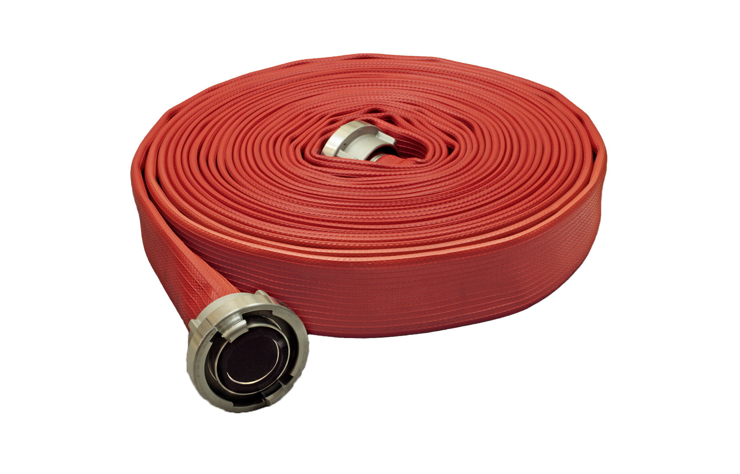
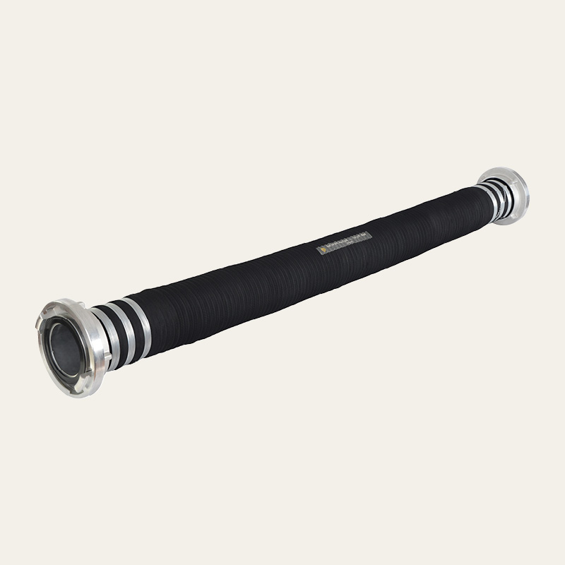
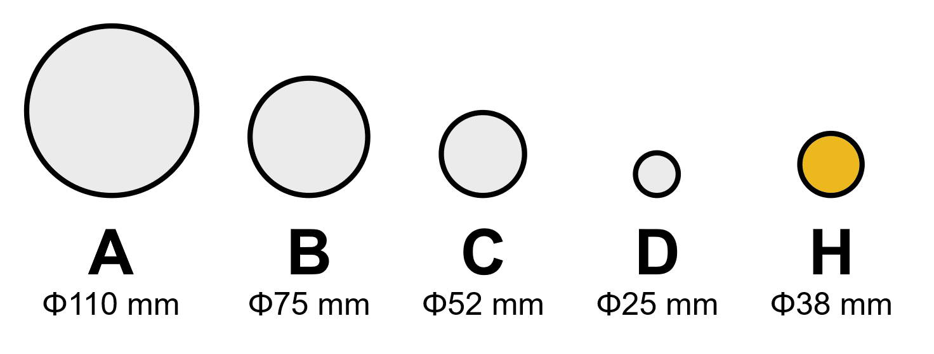
Gasilske cevi
Transport gasilnega sredstva
Sesalne, tlačne, visokotlačne
Različne dolžine
Različnih premerov

Slide 9
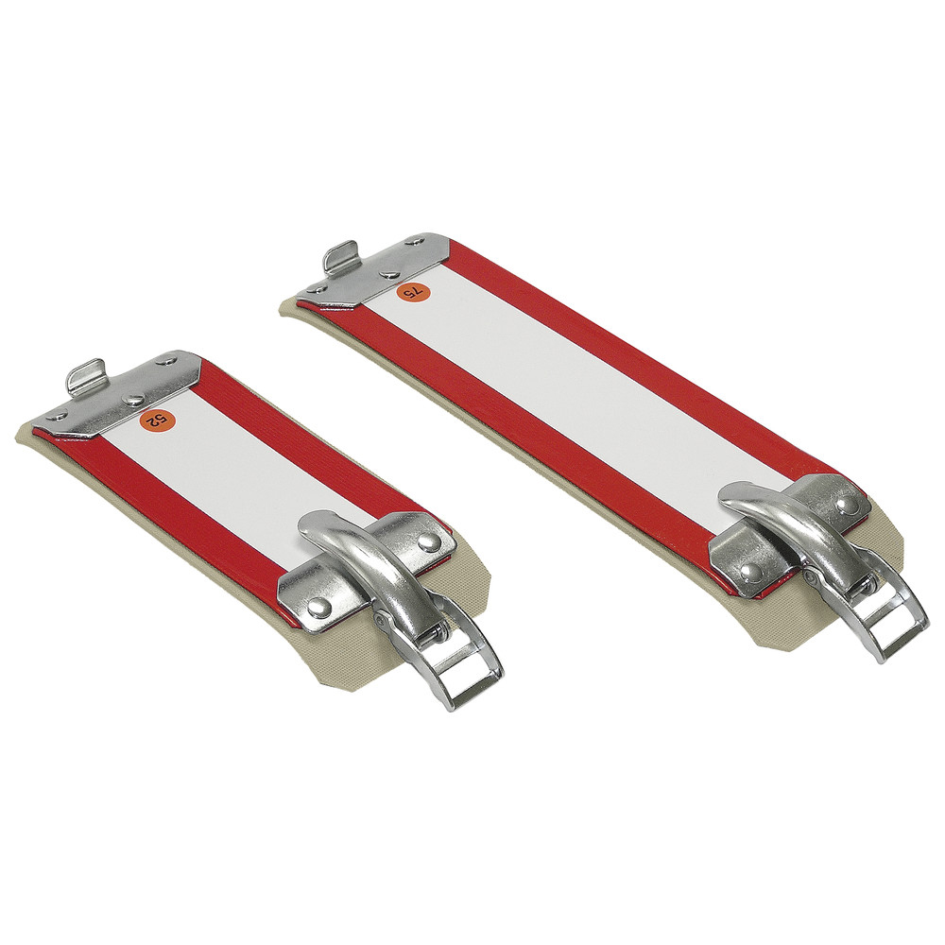


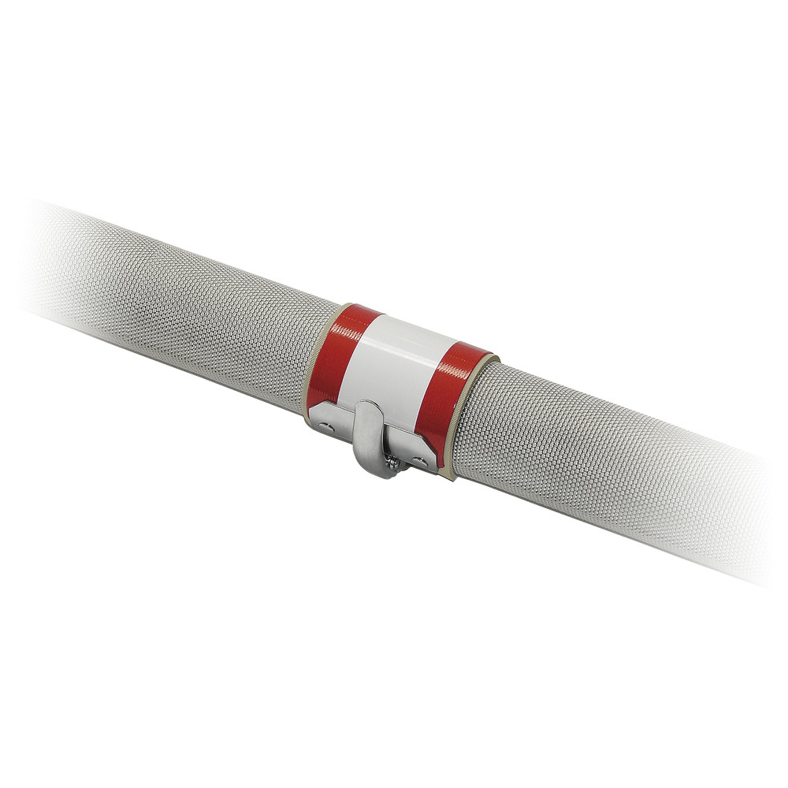
Oprema za cevi
Cevni nosilec
Cevni pritrdilec
Cevne obveze

Slide 10
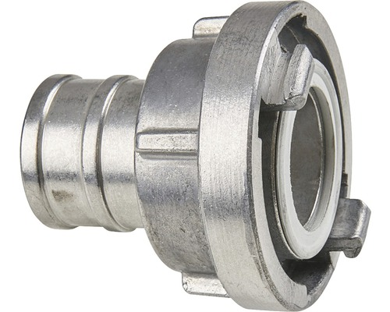
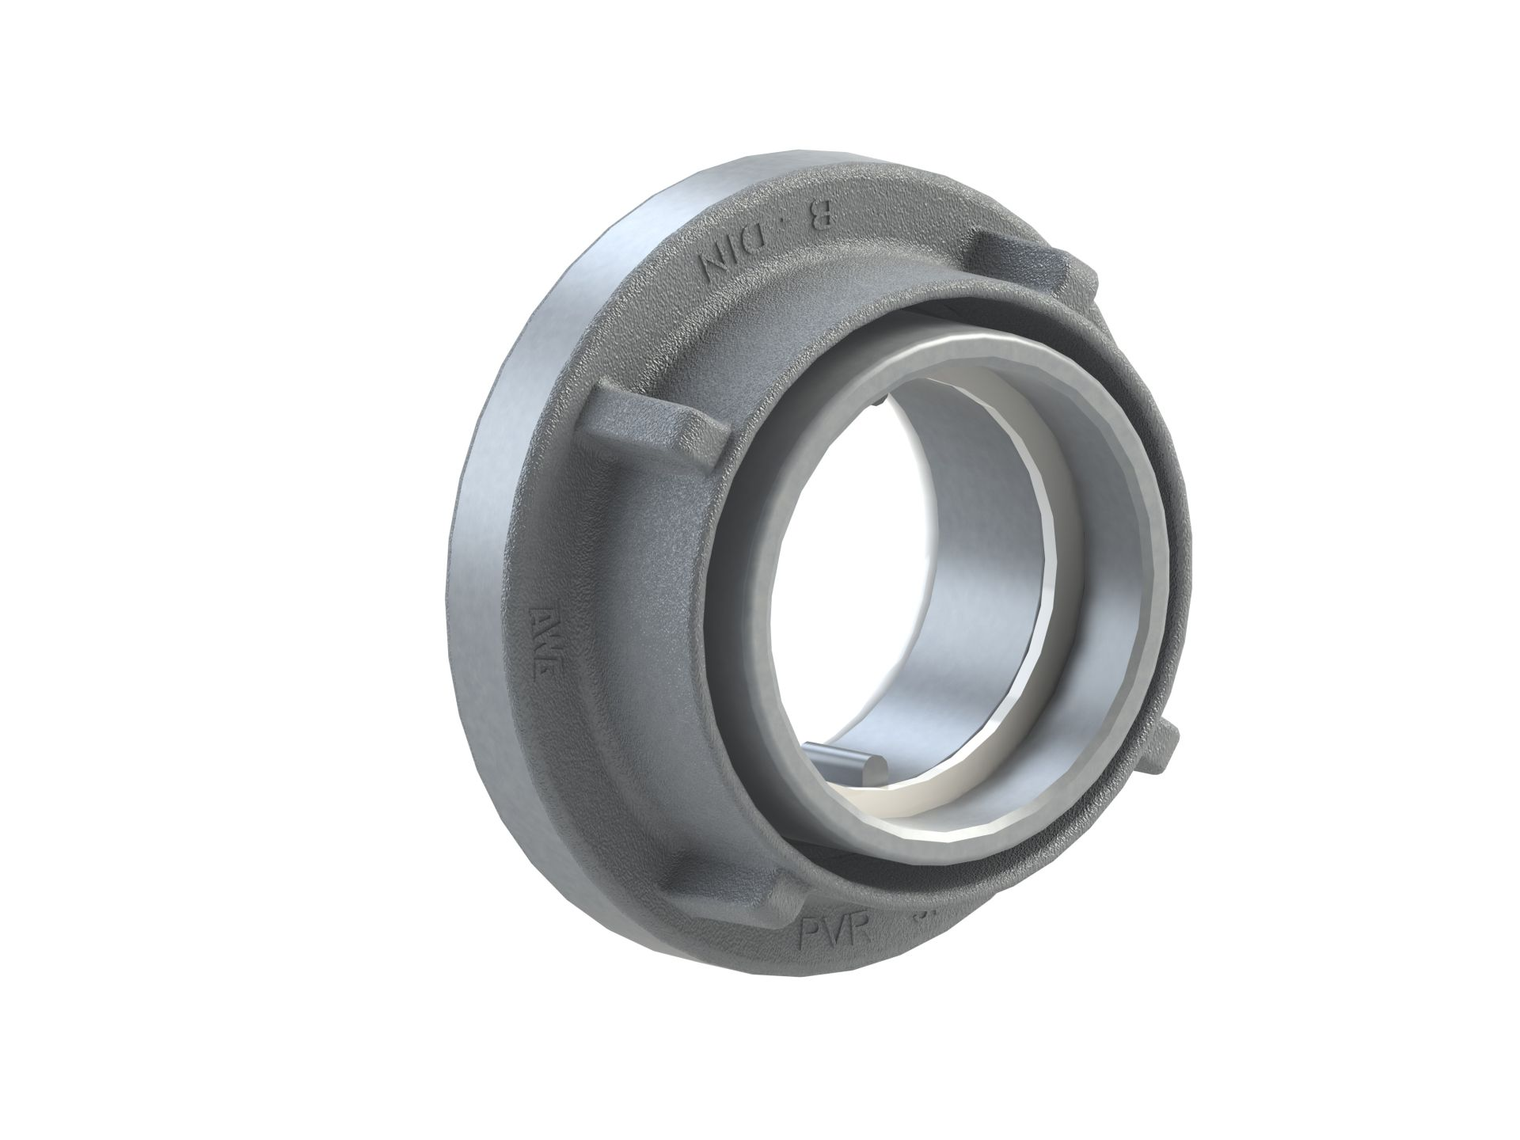
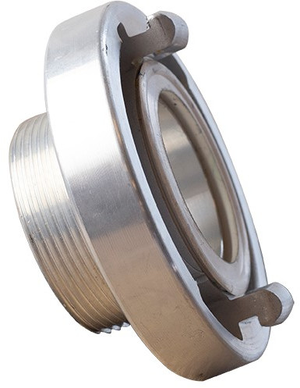
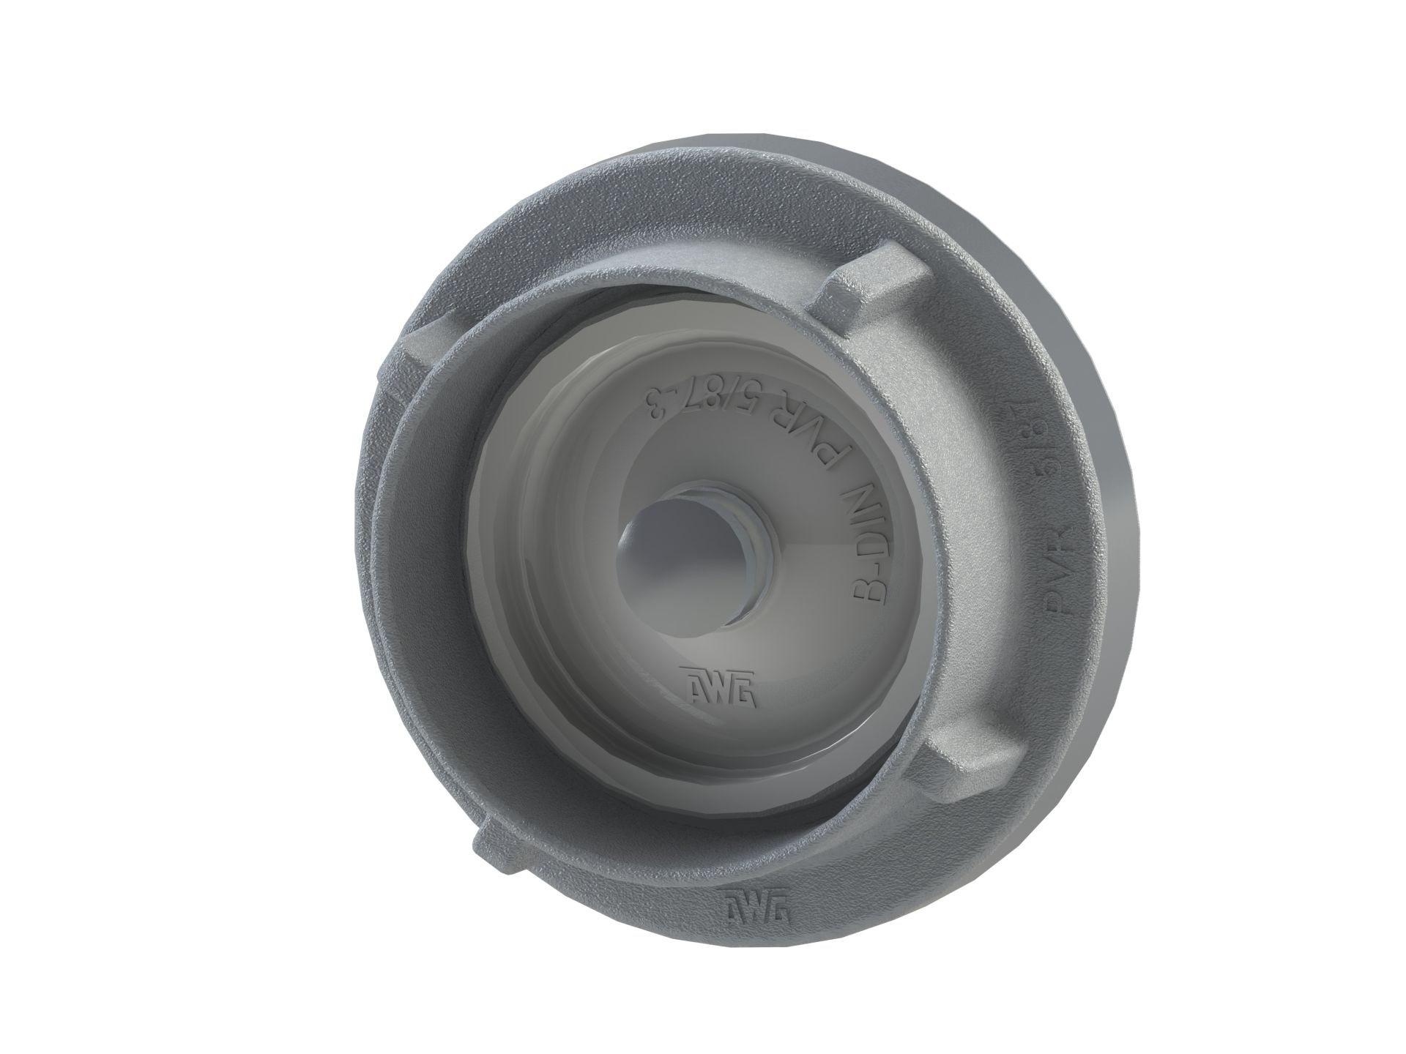

Spojke
Sesalne
Tlačne
Stabilne
Slepe
Prehodne

Slide 11



Ključi
Spojni ključ
Hidrantni ključ
Ključ za
podzemni hidrant

Slide 12
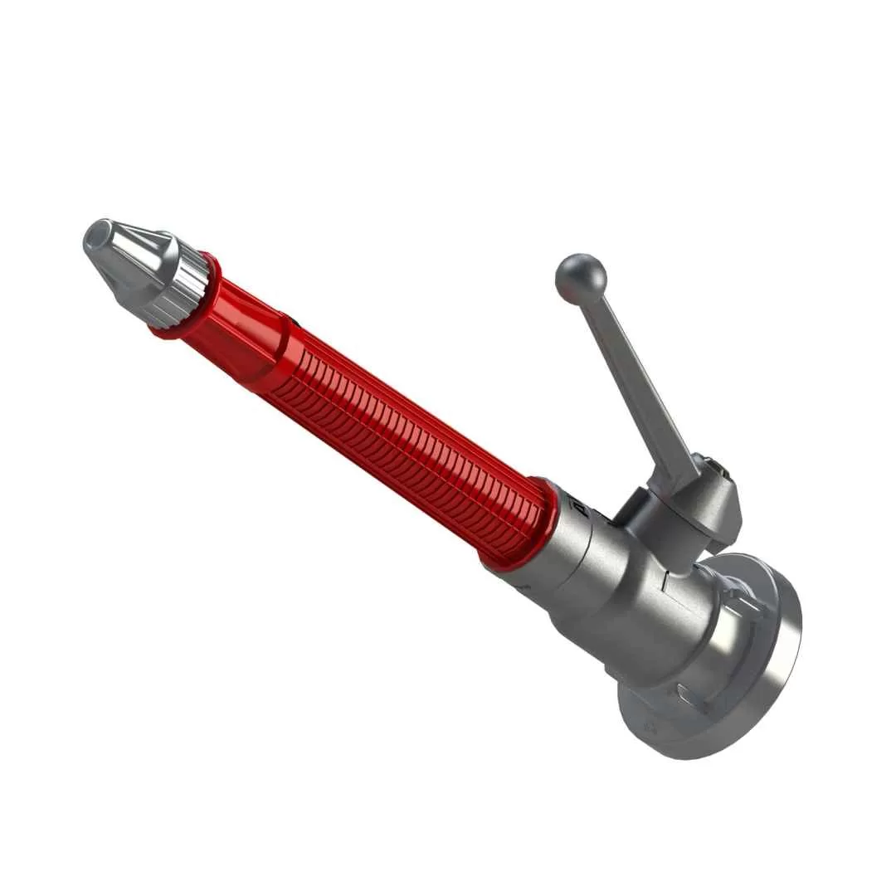
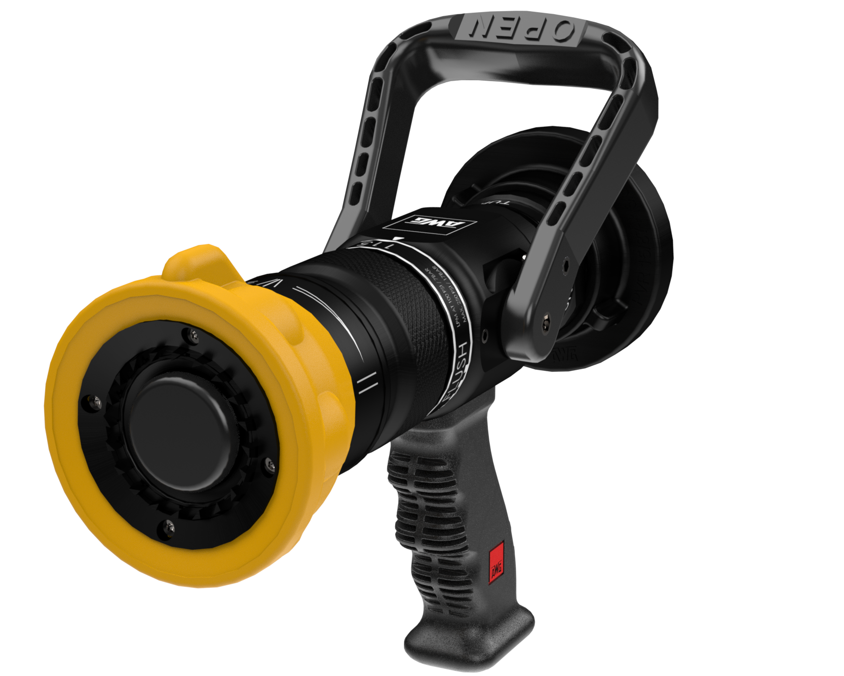
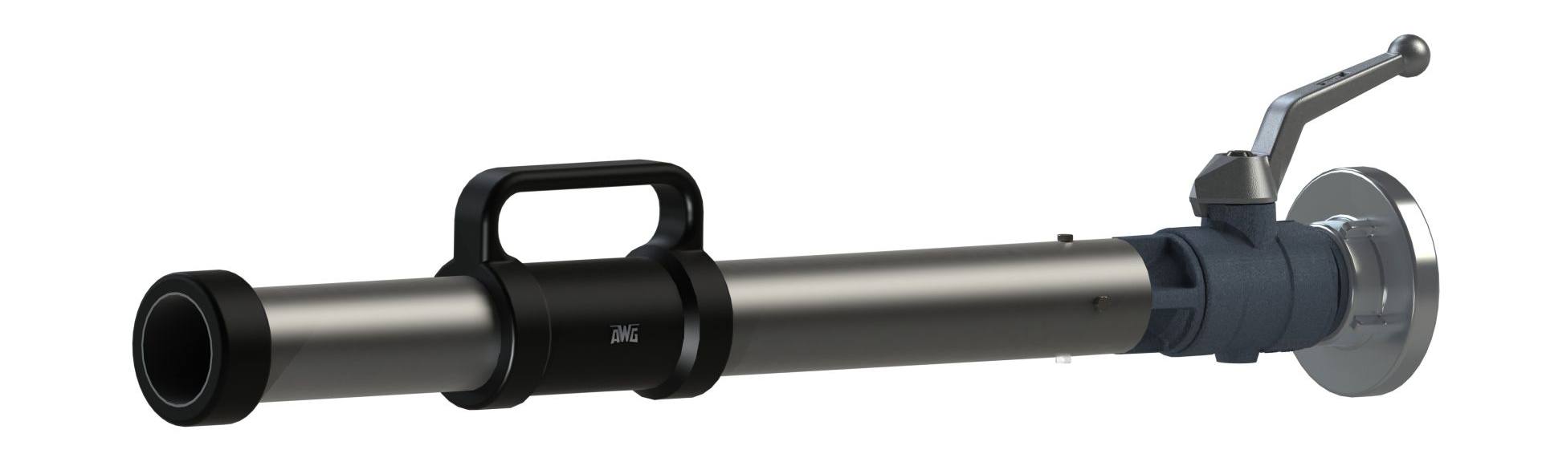
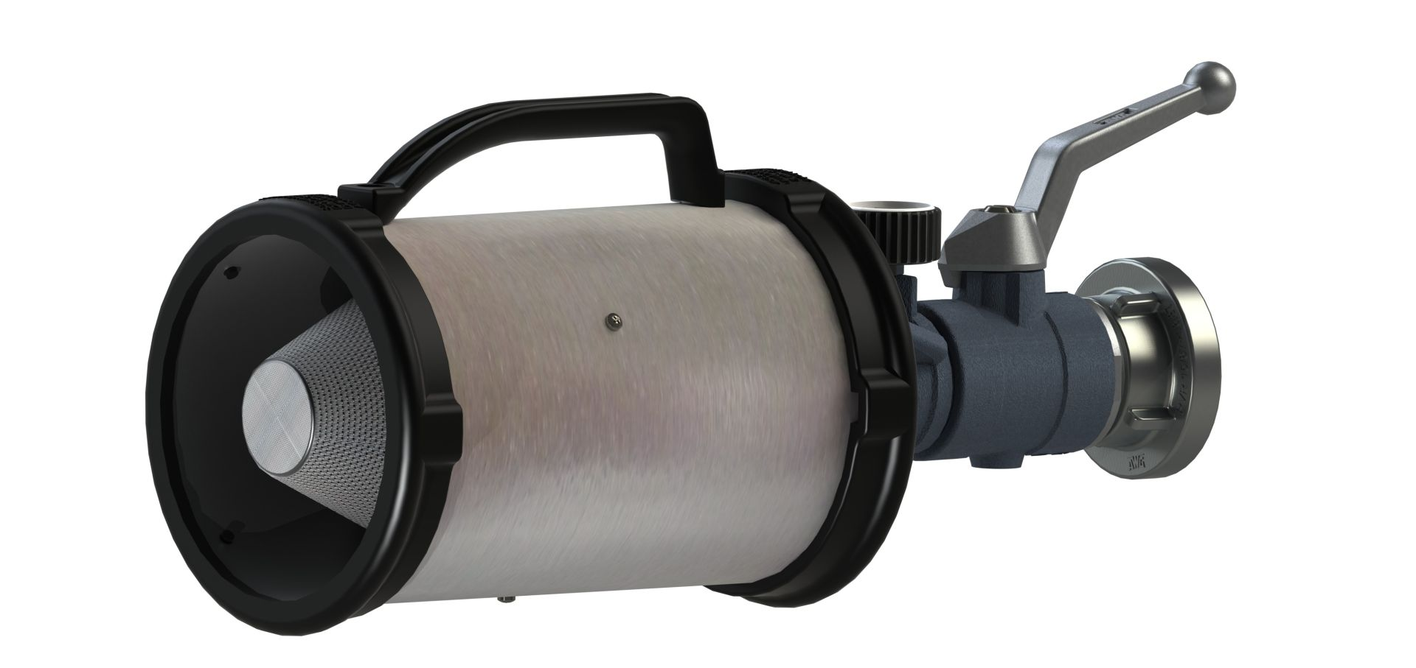
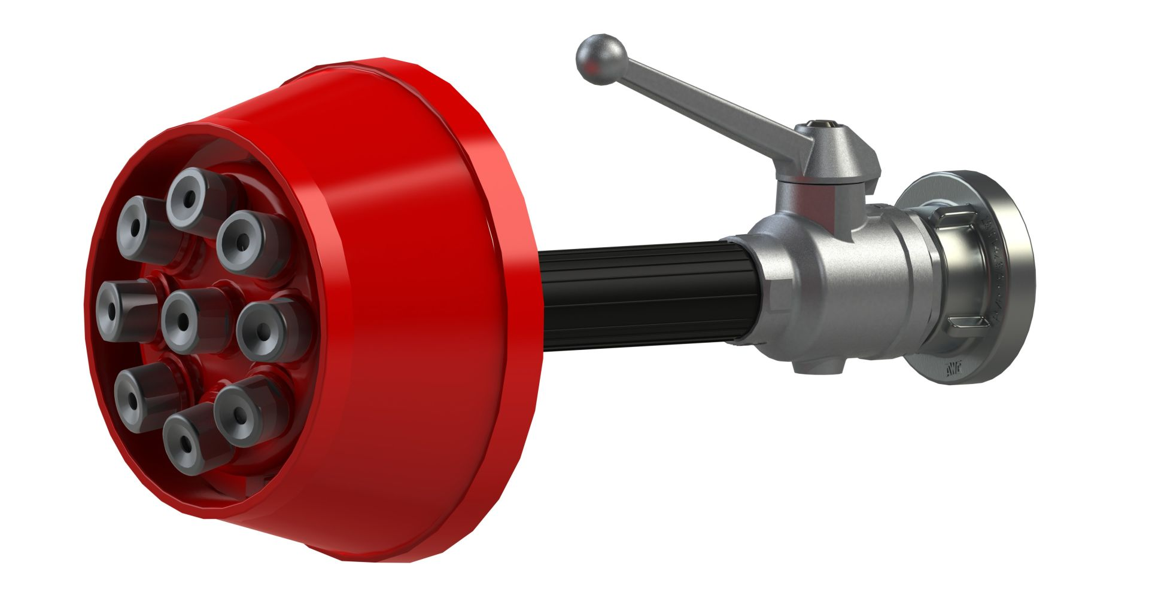
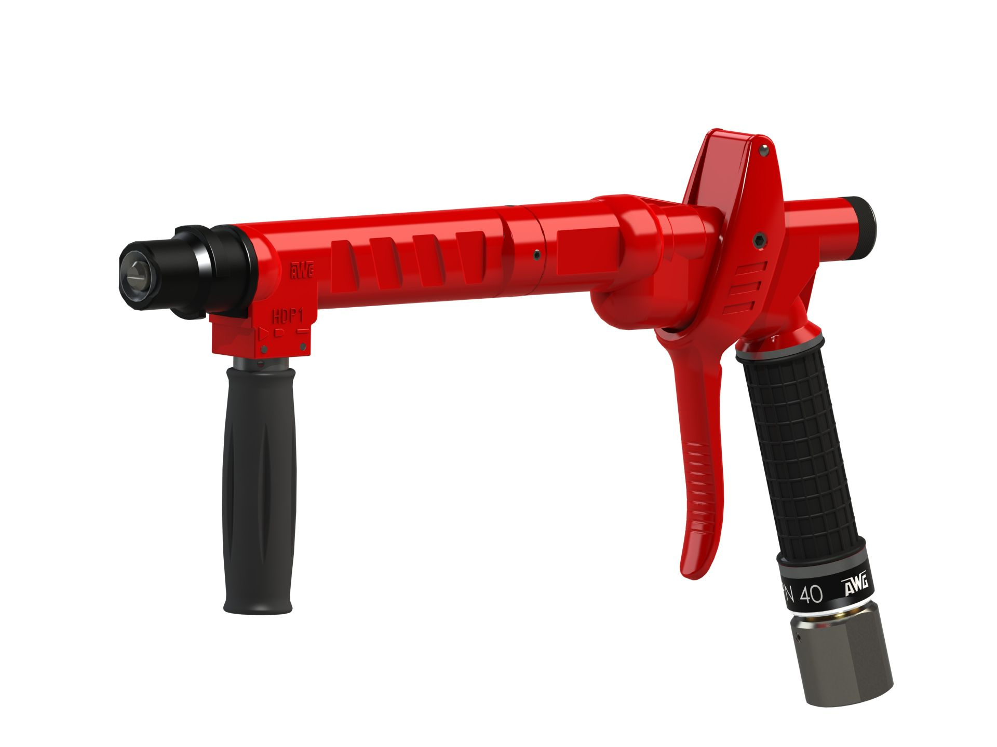
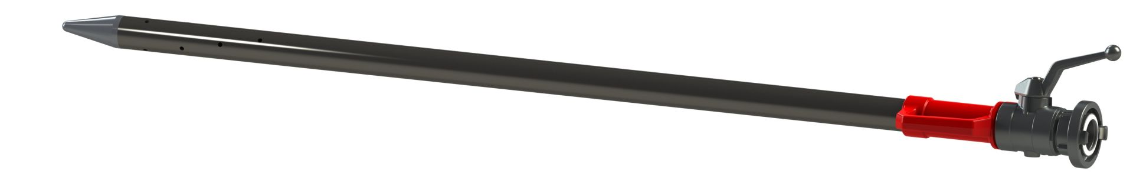
Ročniki
Ročnik z zasunom
Turbo ročnik
Ročnik za težko peno
Ročnik za srednjo peno
Monsunski ročnik
Visokotlačni ročnik
Suličasti ročnik

Slide 13
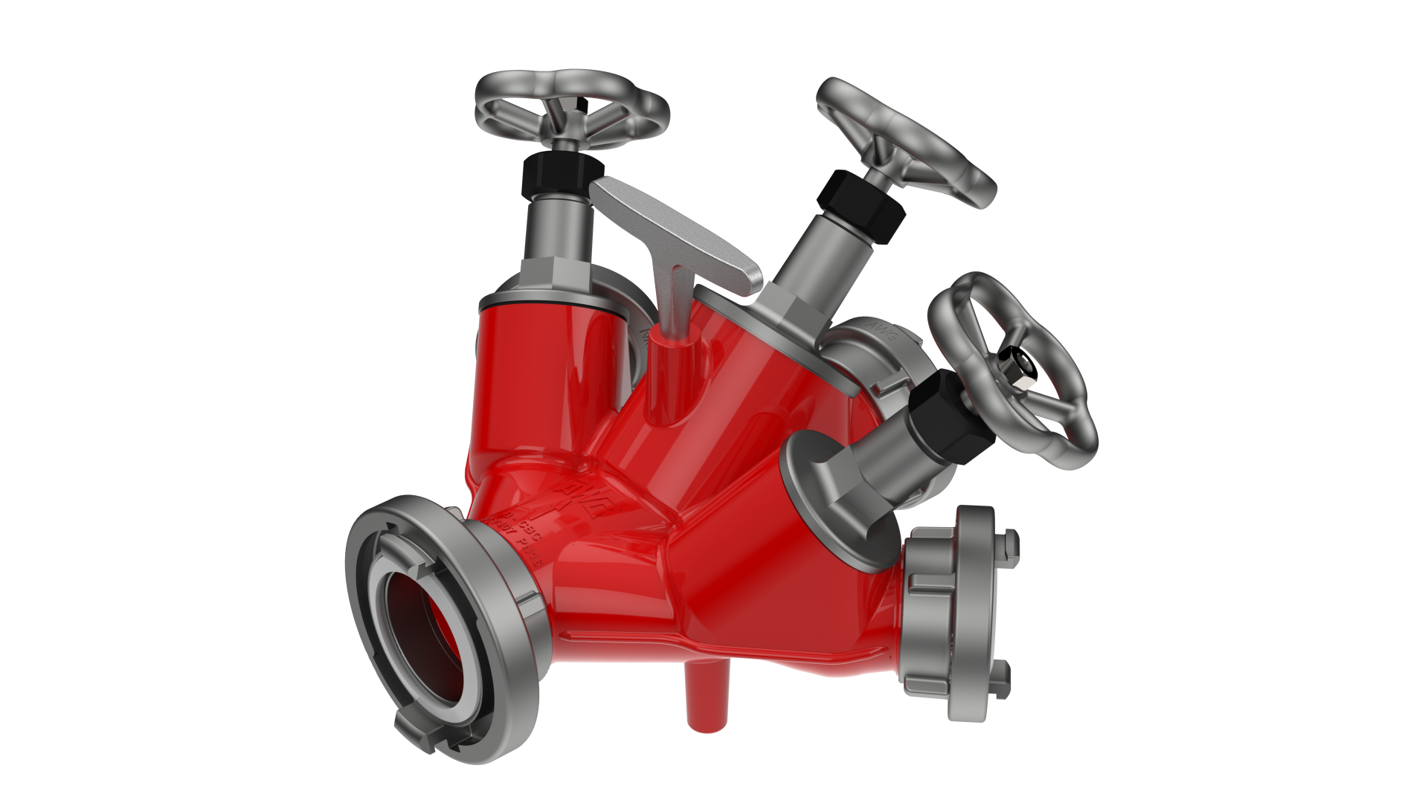
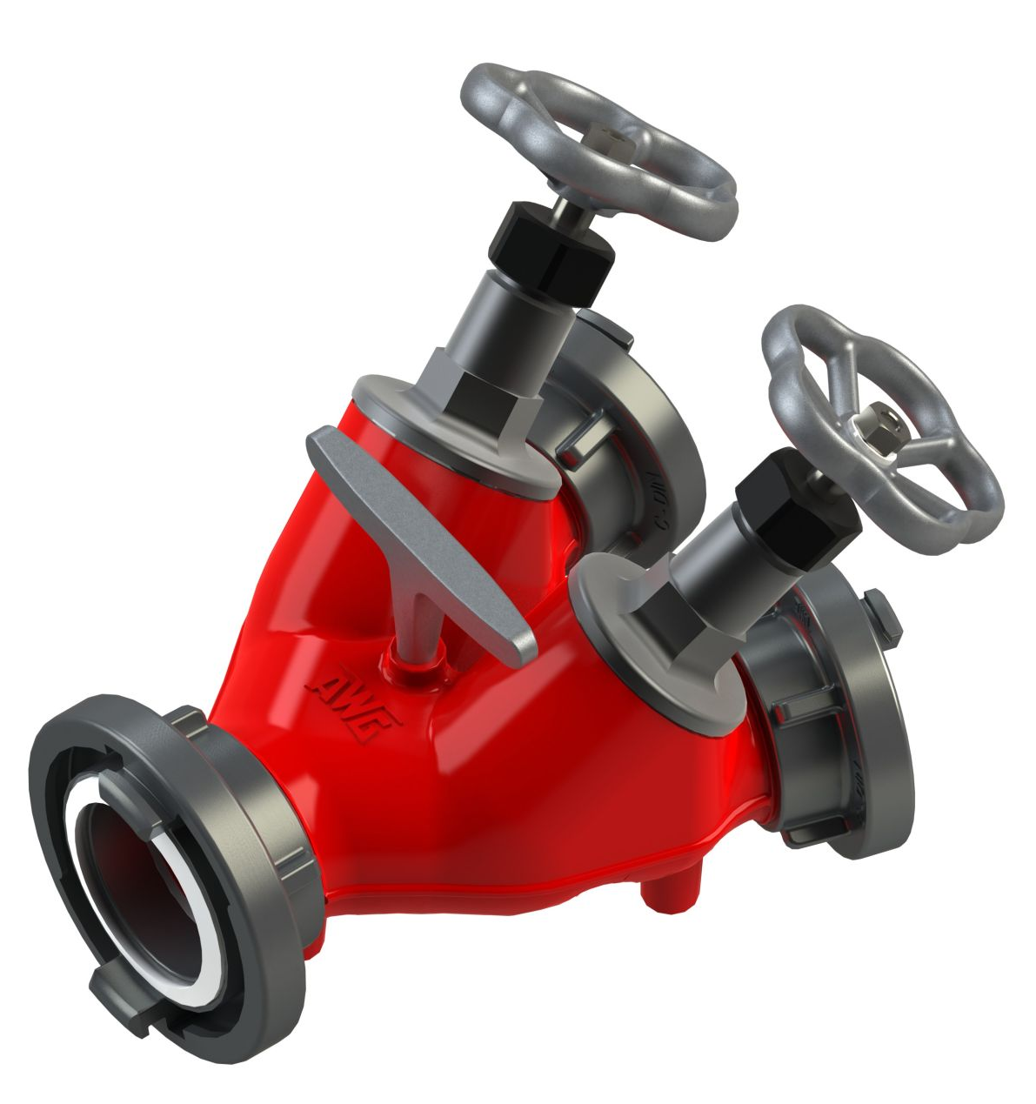
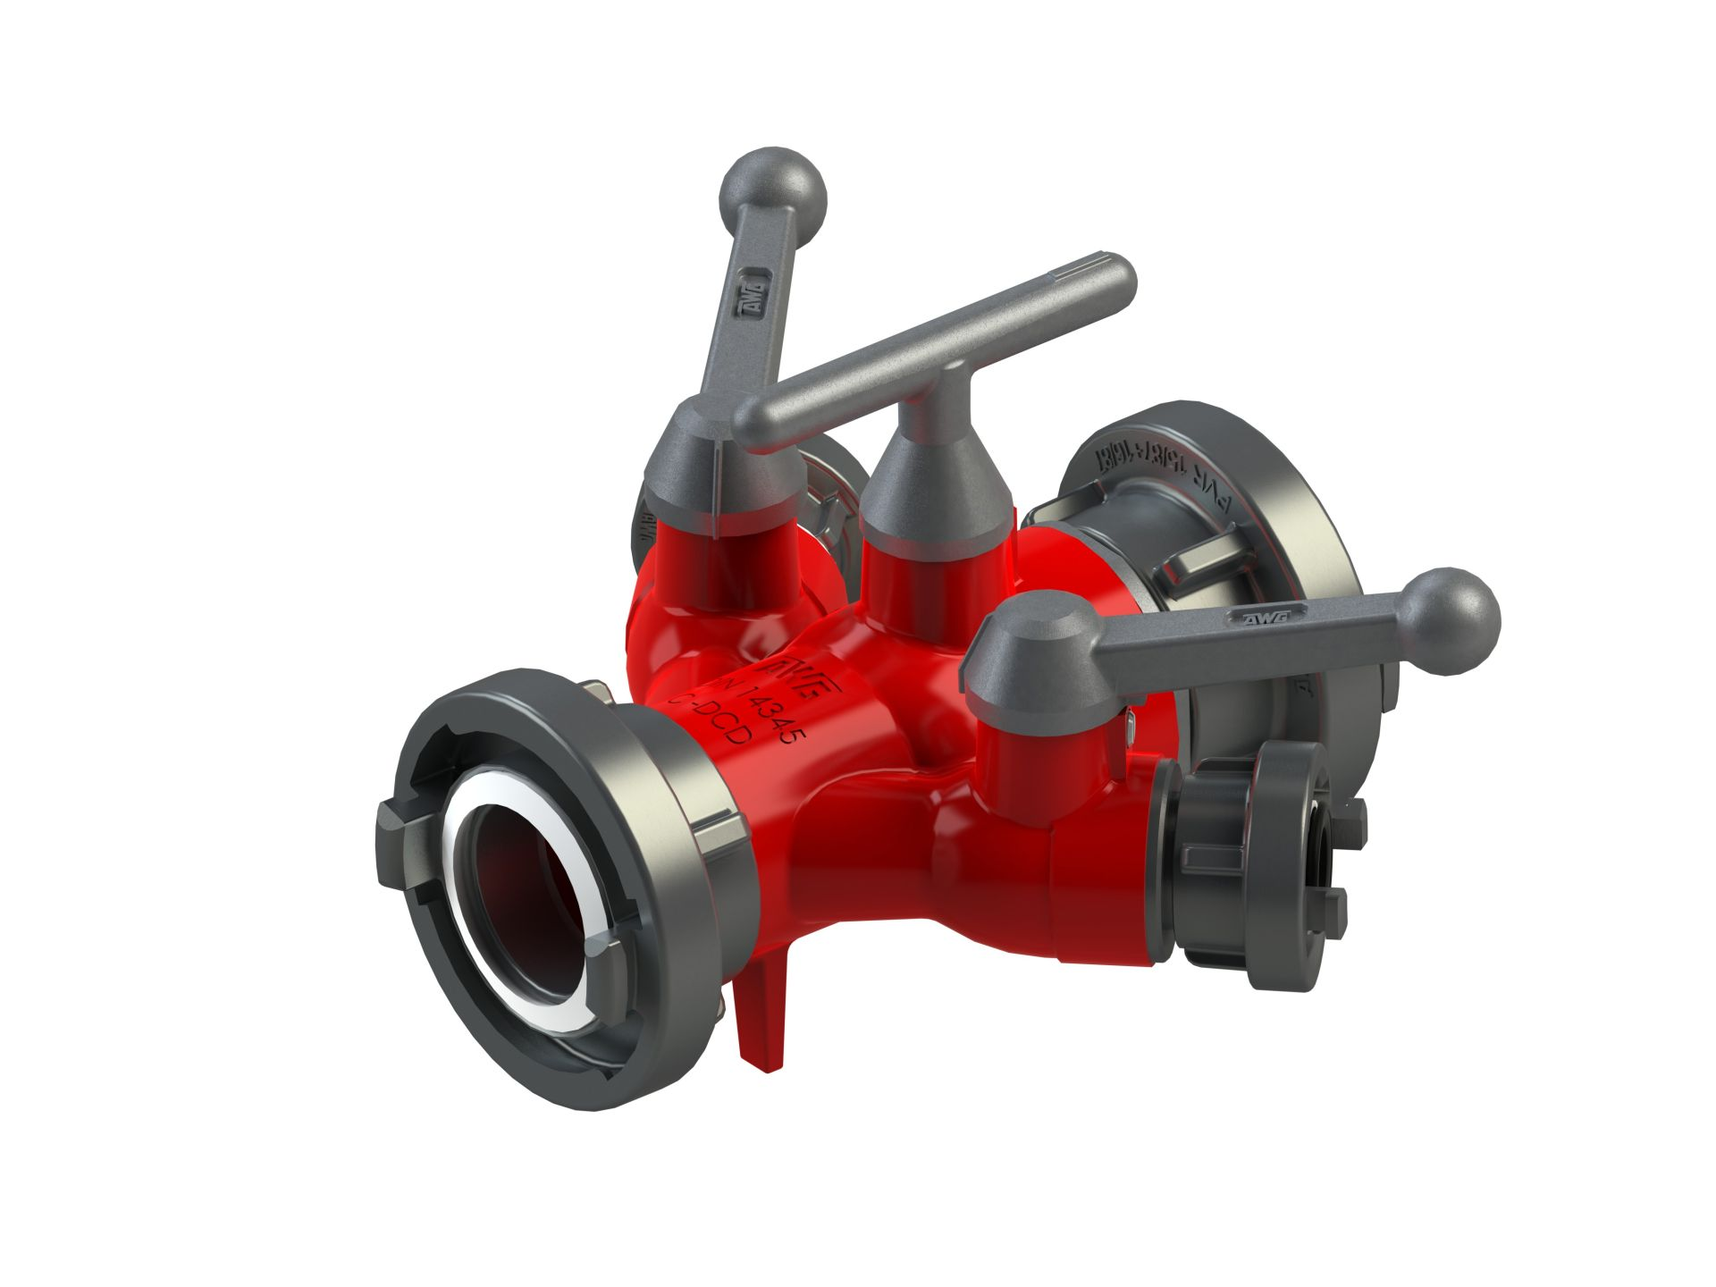
Razdelilniki
Dvojak
Trojak

Slide 14
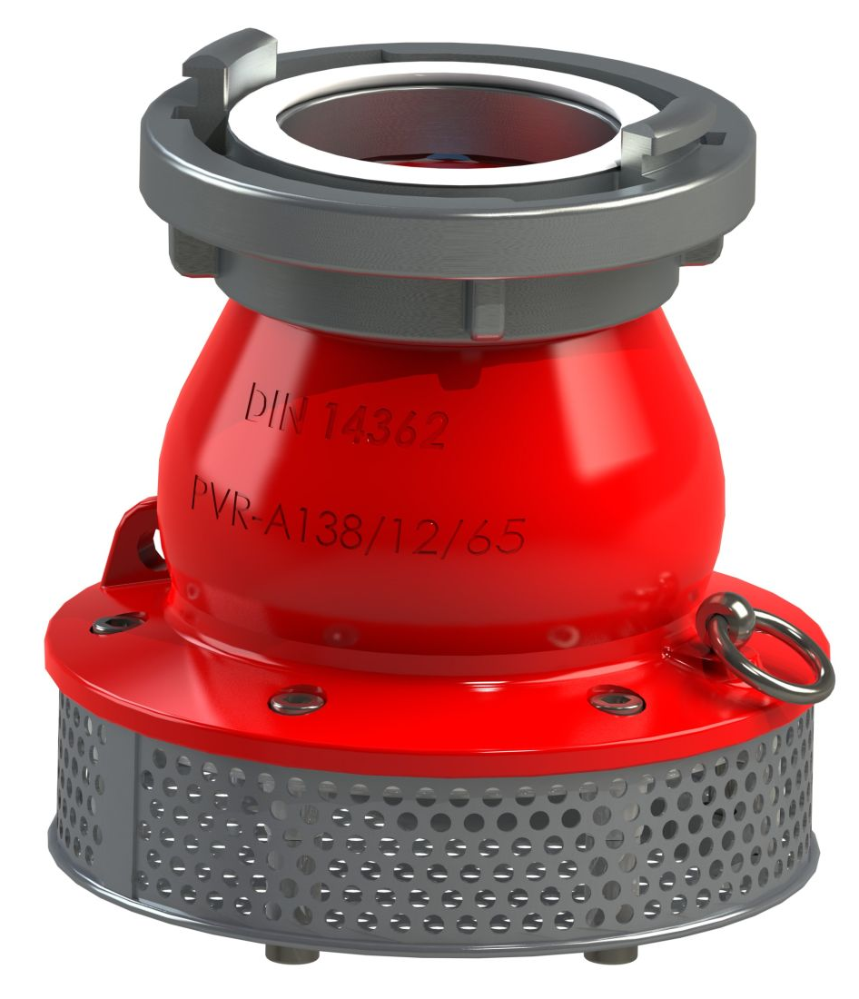
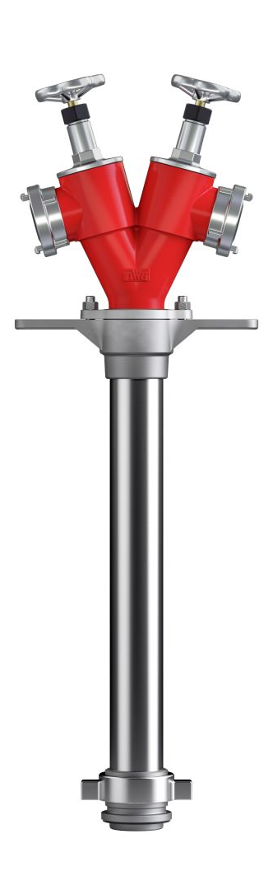
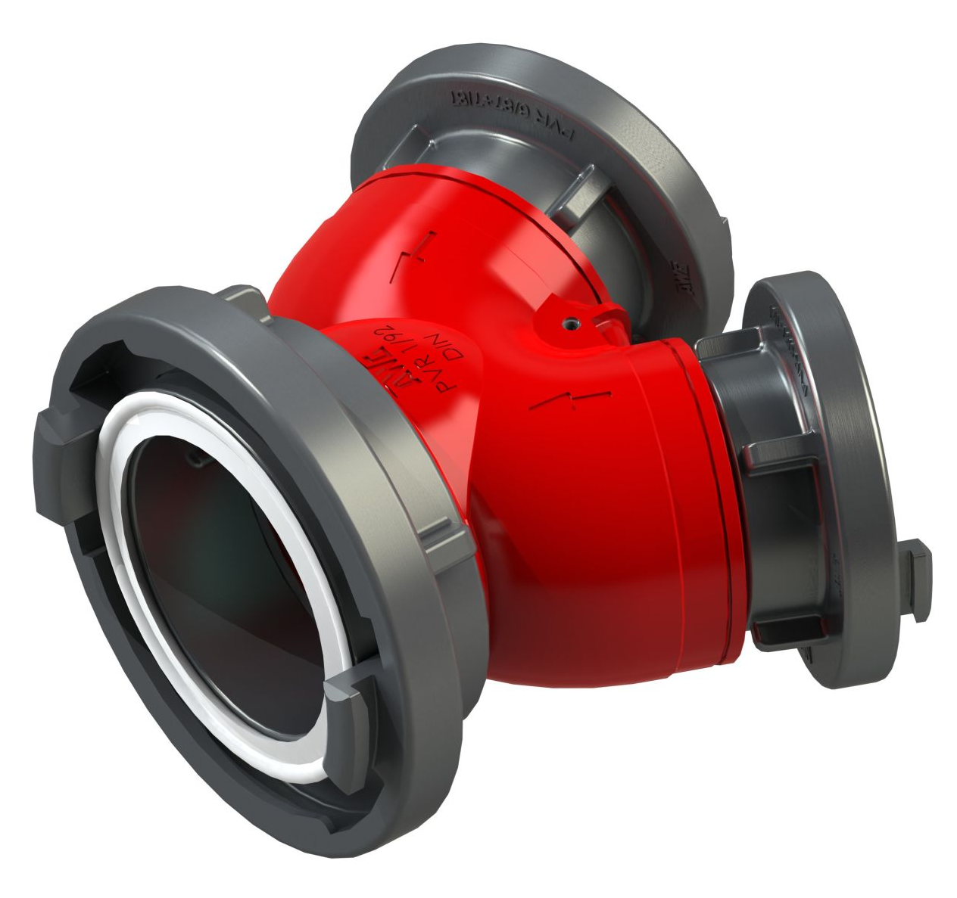

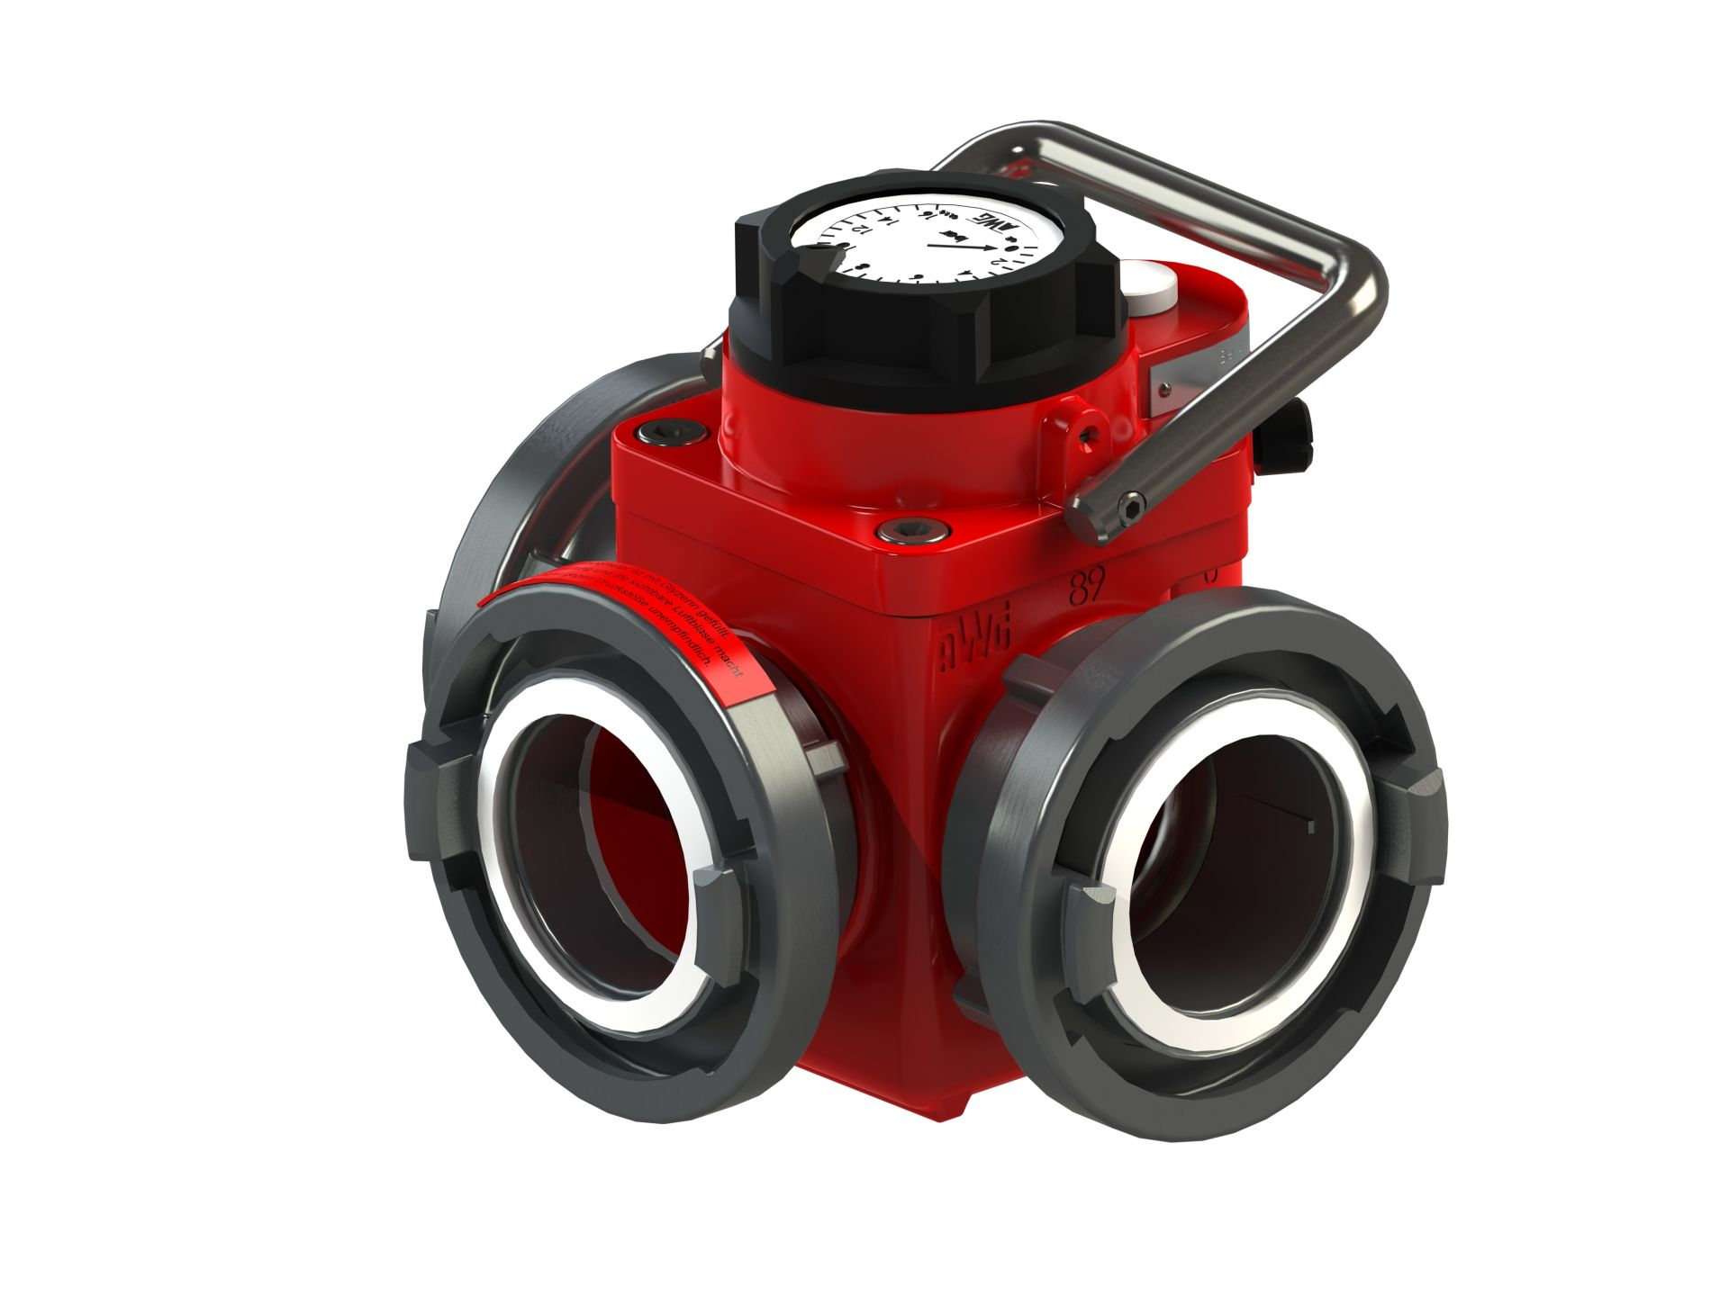

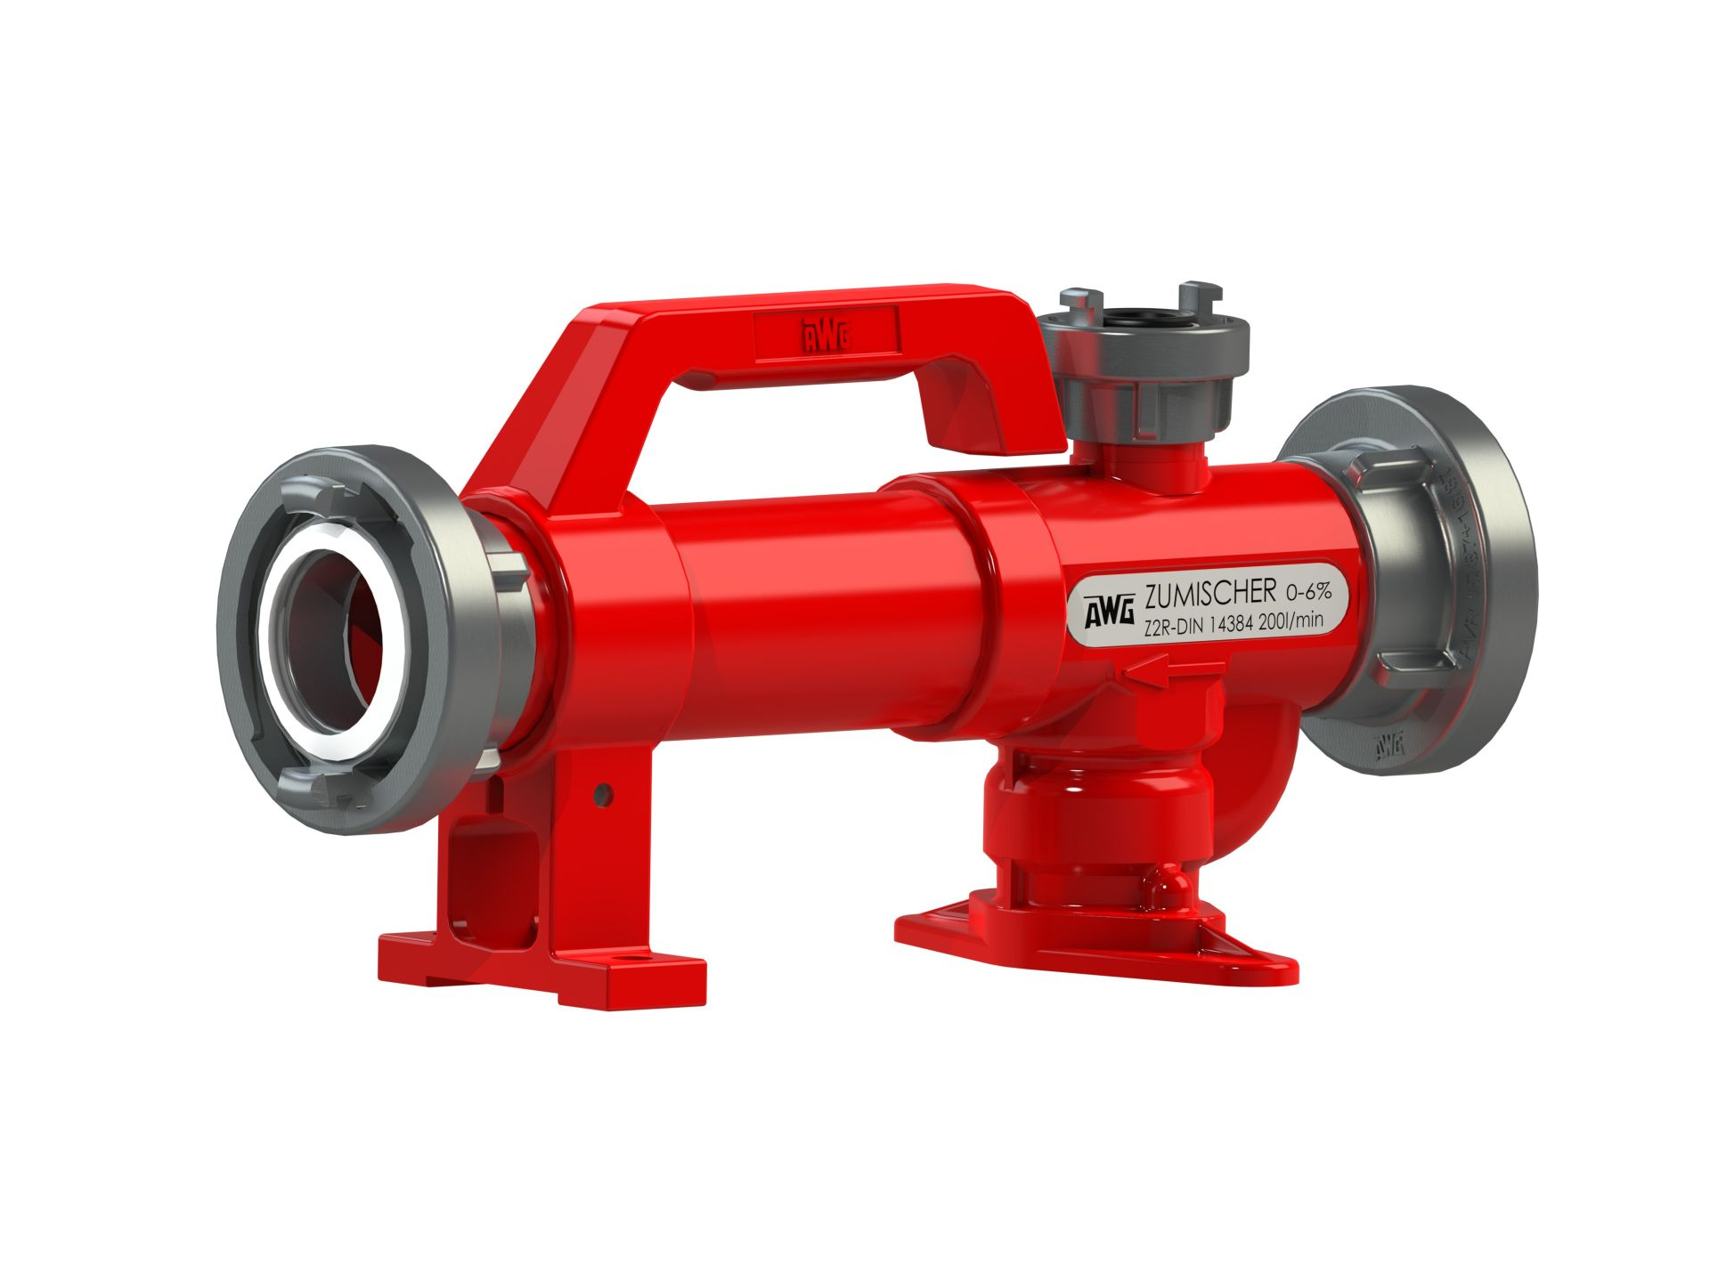
Gasilske armature
Sesalni koš
Zbiralnik
Hidrantni nastavek
Oporno koleno
Omejevalnik tlaka
Medmešalnik penila
Zaščitna mreža za sesalni koš

Slide 15
Gasilniki
03

Slide 16





Gorljive snovi
 |  | Razred požara | Gorljiva snov | Primerno gasilno sredstvo
A |  | požari gorljivih trdnih snovi | les, papir, slama, tekstil, premog ... | voda, pena, ABC-prah
B |  | požari vnetljivih tekočin | bencin, nafta, olja, voski, laki, alkoholi, benzen, smole … | pena, CO₂, ABC-prah
C |  | požari vnetljivih plinov | zemeljski plin, butan, acetilen, vodik, utekočinjen naftni plin ... | ABC-prah, CO₂
D |  | požari lahkih kovin | magnezij, aluminij v prahu … | D-prah
F |  | požari jedilnih olj in maščob | jedilna olja in maščobe | F-prah, posebna tekoča gasila

Slide 17



Gasilnik z gasilnim prahom

Slide 18
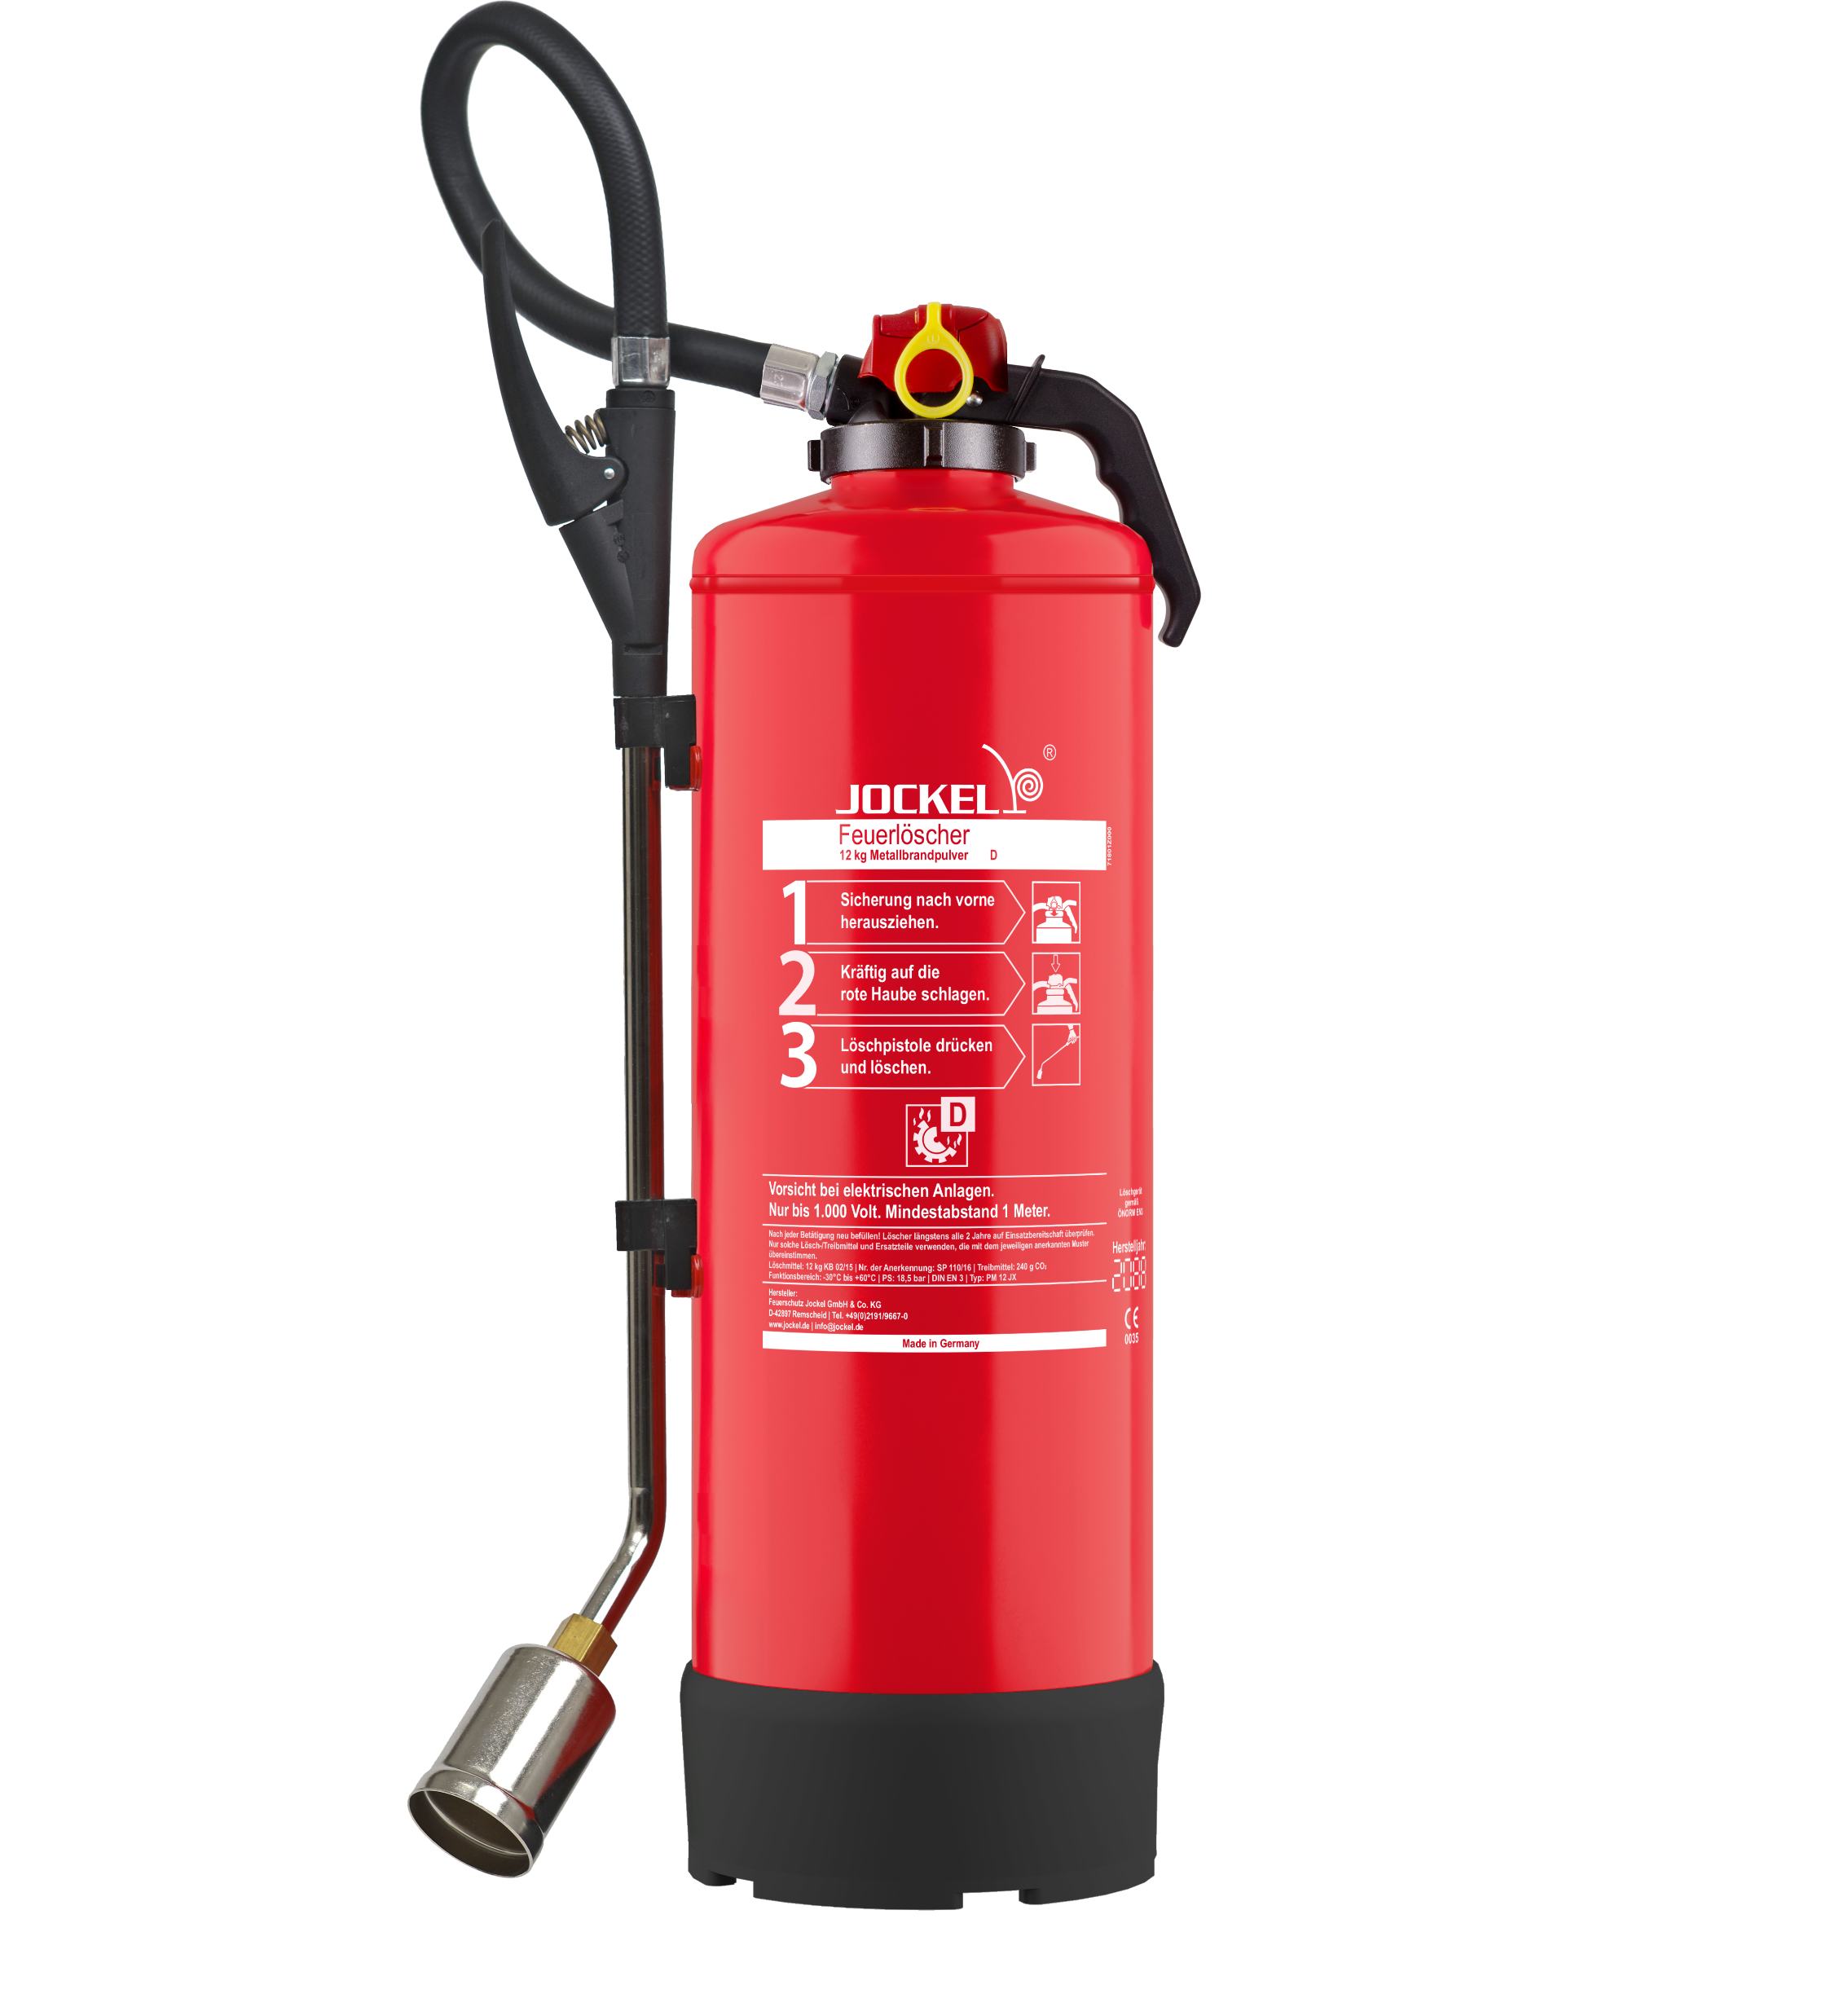
Gasilnik z gasilnim prahom

Slide 19
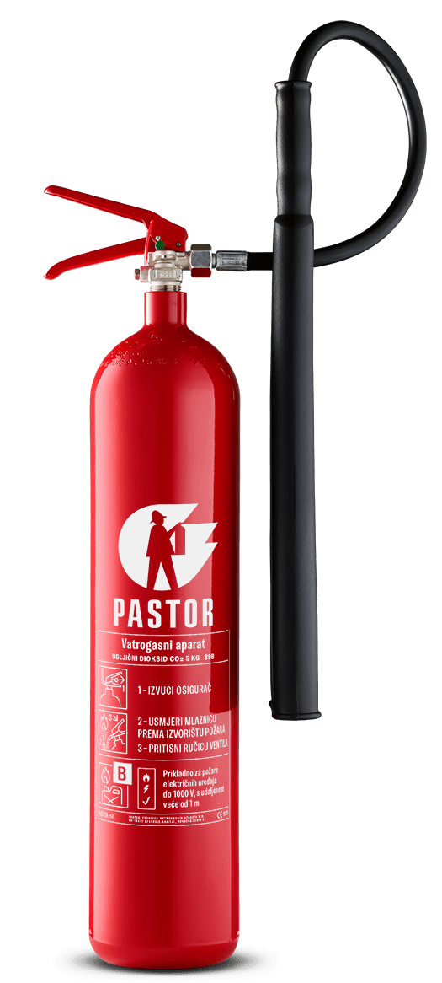
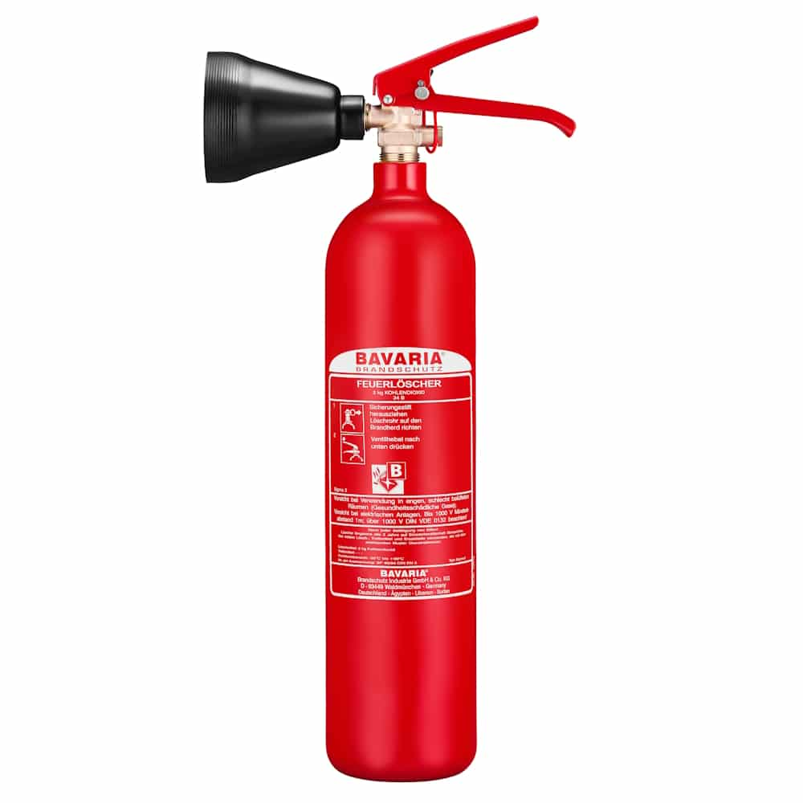
Gasilnik z ogljikovim dioksidom

Slide 20
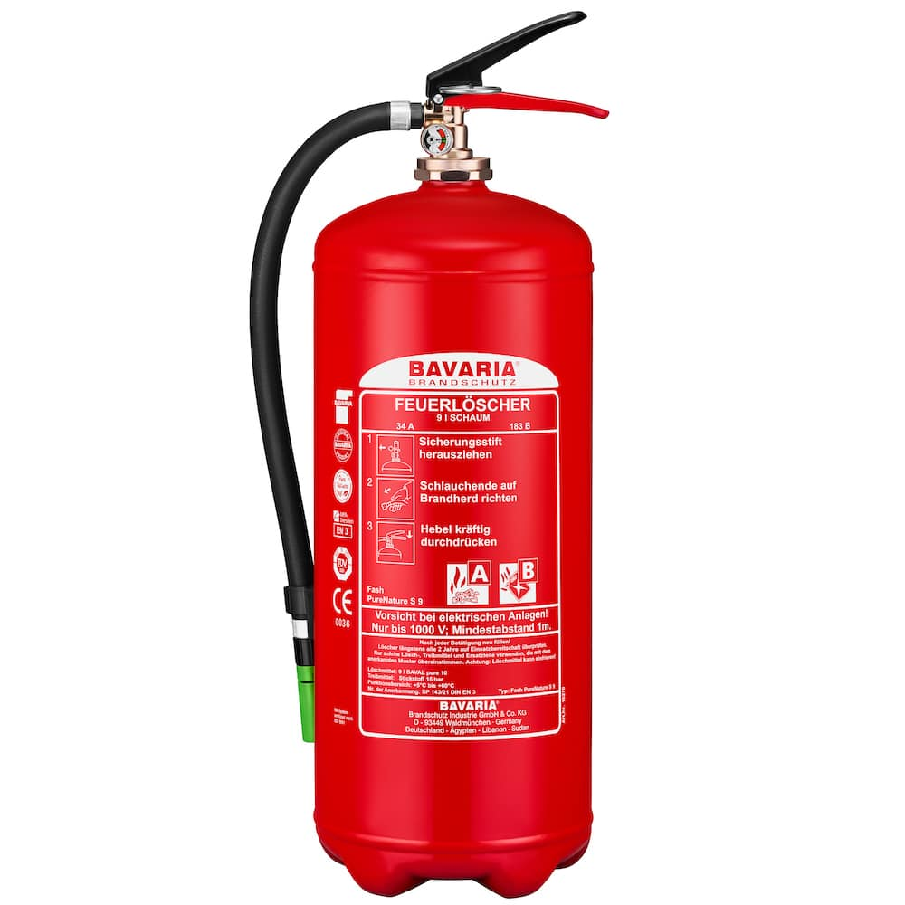
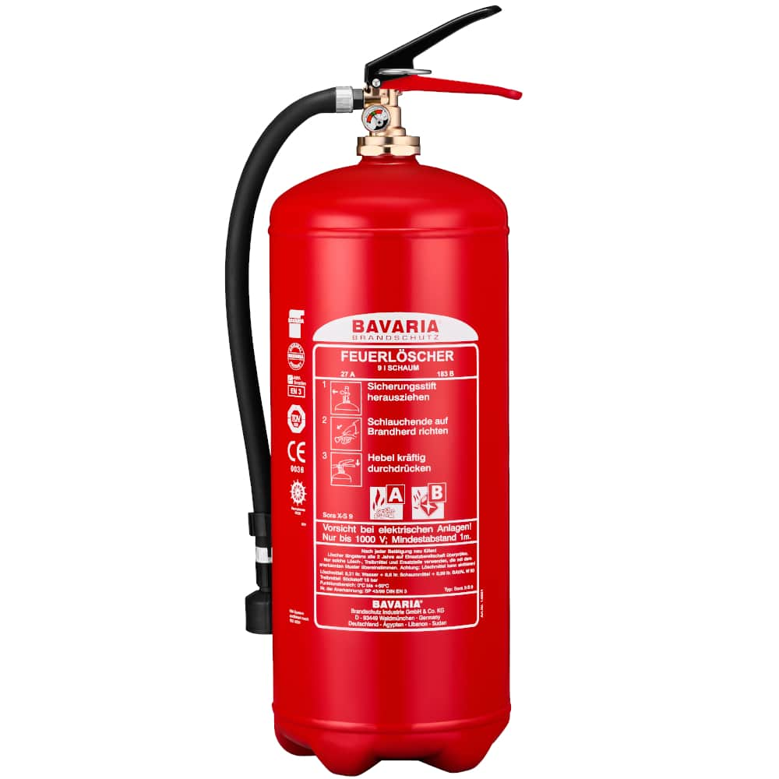
Gasilnik s peno

Slide 21
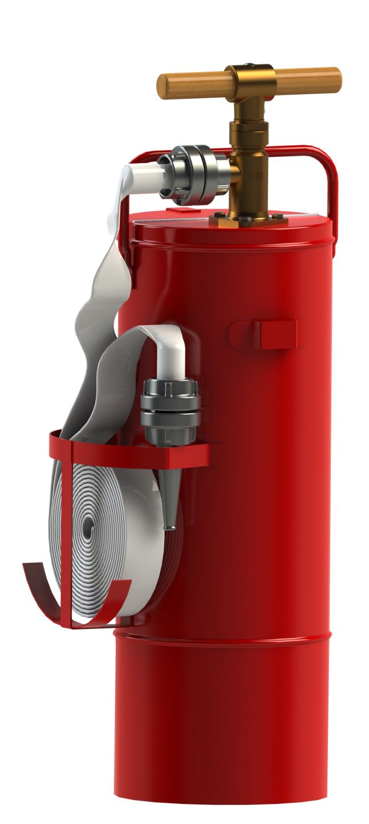
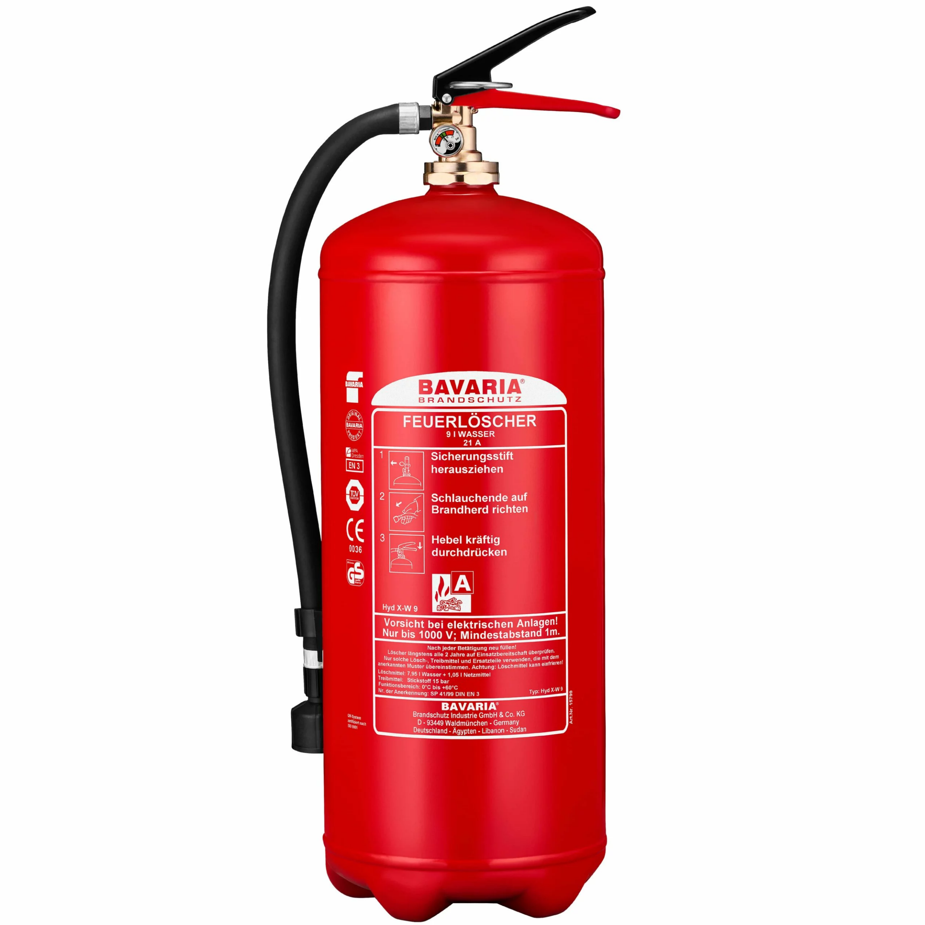
Gasilnik z vodo

Slide 22
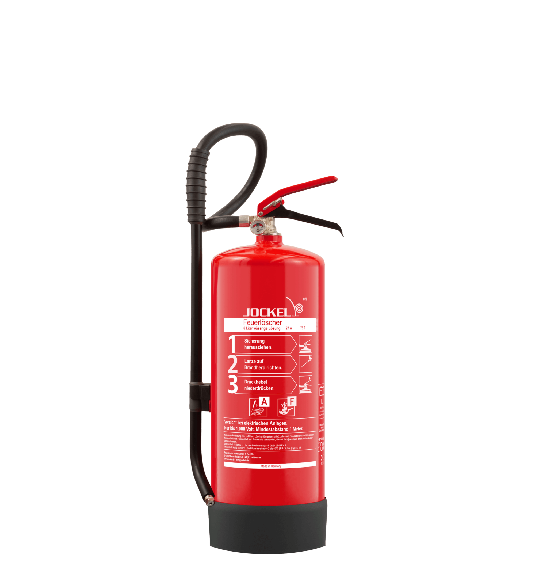
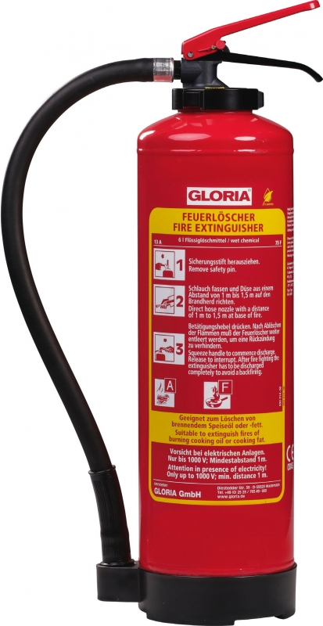
Gasilnik s tekočim gasilom za maščobe

